Slide 1
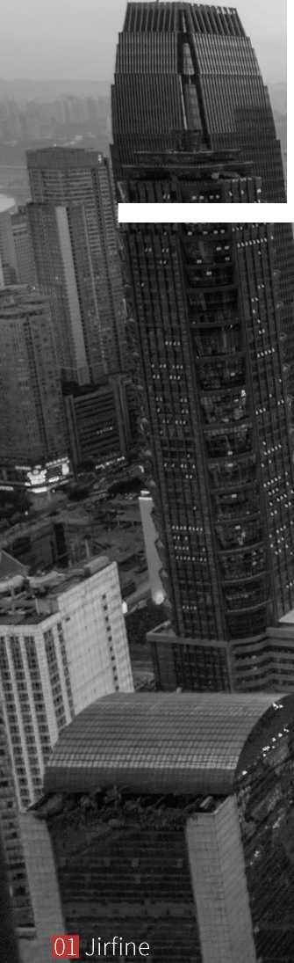

Профиль компании
»»»»»
Наша компания является национальным специализированным предприятием нового малого гиганта, сосредоточенным в области средних и высококлассных станков с ЧПУ. Мы предоставляем ЧПУ-интеллектуальное оборудование и техническую поддержку для стратегических промышленных кластеров, таких как аэрокосмическая отрасль, океанская инженерия, железнодорожный транспорт, автомобильная промышленность, полупроводники и потребительская электроника.
У нас есть сильные возможности в области исследований и разработок, производства и поставки. Головной офис находится в Дунгуане, провинция Гуандун, а также у нас есть центры исследований и разработок и базы производства в Нанкине, провинция Цзянсу, и Иньчуане, провинция Нинся-Хуэй. У нас имеются высококлассные поставщики из Китая и зарубежные страны, что позволяет нам обладать технологическим лидерством, поддержкой отрасли, полным набором вспомогательных объектов и системой поддержки. Технологические инновации и независимые исследования и разработки всегда были ключевыми конкурентными преимуществами Jirfine. В настоящее время у нас более 180 независимых интеллектуальных собственностей. Ядро компонентов, таких как оптика, листовой металл и экранирование, все достигли "независимого проектирования, независимого производства и независимых интеллектуальных собственностей".
Как пионер в отечественной отрасли станков с ЧПУ, продуктовая линейка Jirfine обеспечивает полное покрытие высокоскоростных центров сверления и фрезерования, вертикальных и горизонтальных
180 ⁺
Pпатентованная технология
8 категорииs
20
серия
U дочерние компании
центры исследований и разработок
8 современные заводы

Slide 2

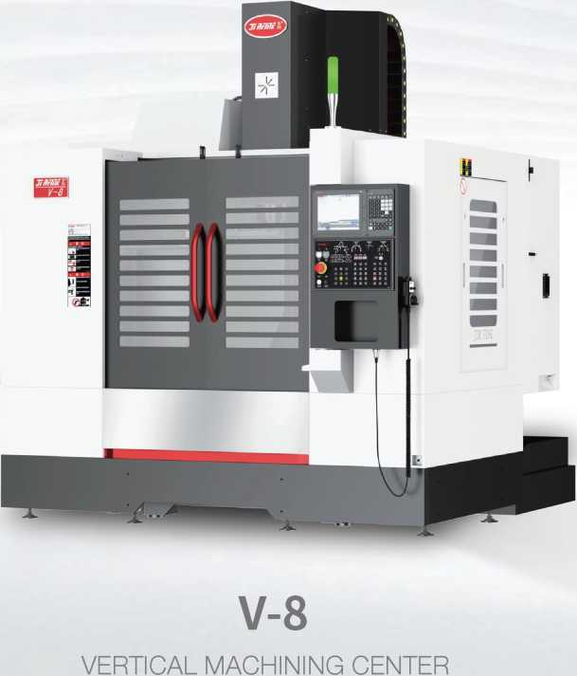


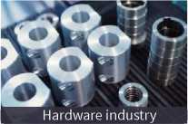
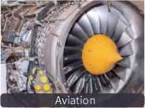



Функции>>>>>
■ Конструкция корпуса высокой жесткости с удлиненным ползунком высокой жесткости значительно повышает производительность резания.
■ Форма принимает дизайн в виде рыбьего позвоночника с использованием «золотой пропорции» для обеспечения устойчивости к крутящему моменту и жесткости изгиба.
■ Лучший выбор для пакетной обработки, широко используемый в новой энергетике, оборудовании для автоматизации, автозапчастях, авиации, медицине и других отраслях промышленности.
Поля приложения>>>>>
Унаследованный от конструкции высокой жесткости серии V, с высокожестким шпинделем с внутренней циркуляцией и масляным охлаждением, производительность резания значительно улучшена. Независимо от каких-либо сложных для обработки материалов, его можно легко обрабатывать, и это лучший выбор для таких отраслей, как пресс-формы, скобяные изделия, автозапчасти, авиация и медицинское оборудование.

Slide 3

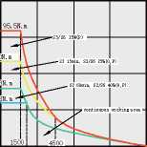

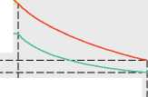
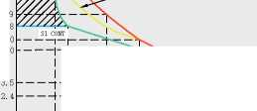
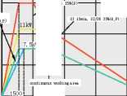


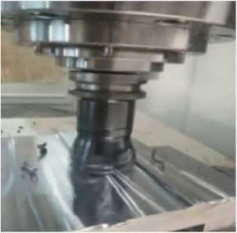
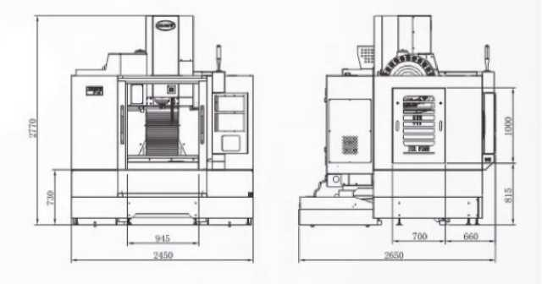
/Вертикальный обрабатывающий центр vseries
Кривая характеристики двигателя шпинделя
Конфигурация системы
>>>>>
Система MITSUBISHI M80 адаптирована для работы в единицах нанометров для достижения высокоточной гладкой обработки: высокоскоростной двигатель PLC оснащен для улучшения командного цикла и достижения высокоскоростной обработки.
Output(KW)
Power[N.m]
S2 1/2H(S3 40%ED)
Power[N.m]
Power[N.m]
15
SHADED SECTION
S3 15%ED
20
120
MITSUBISHI M80
FANUC 01 MF PLus(5)
H60ddg.5Q，5?
S3 15%ED
47 7\ S3 25%ED
90
S3 25%ED
40.9
35.8
22. 0
15. 0
25%(0,P)
Axis Name | Motor Model | Motor Power | Max Torque
X | HG204 | 2KW | 47N.m
Y | HG204 | 2KW | 47N.m
z | HG303B | 3KW | 64N.m
Spindle | SJ-DG7.5 | 7.5/15KW | 95.5N.m
Axis Name | Motor Model | Motor Power | Max Torque 1
X | piS 12 | 1.8KW | 27N.m
Y | B iS 12 | 1.8KW | 27N.m
Z | B iS 22B | 3KW | 45N.m
Spindle | Bil 8 | 7.5/15KW | 95.5N.m
3.0
S1 CONT
1一'
3. 5
30
tT__I
2.2kW
1.5kW
0 ²⁰%00 6000 9000 12000
Motor speed(rpm/min)
1500 3500 4770
2000
Motor speed(rpm/min)
12000
1500 I
20占0
3500 4770
12000
Motor speed(rpm/min)
12000
V-8 Внешний вид
Мощный пример резки>>>>>
Инструмент: большая фреза D63 Материал: сталь 45#
Скорость шпинделя： IQOOrpm
режущая подача： 2000mm/min
Ширина реза： 47.25mm
Скорость съема металла： 302 cm³ /min
Нагрузка двигателя шпинделя： 143%

Slide 4
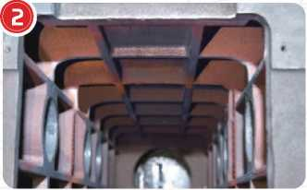
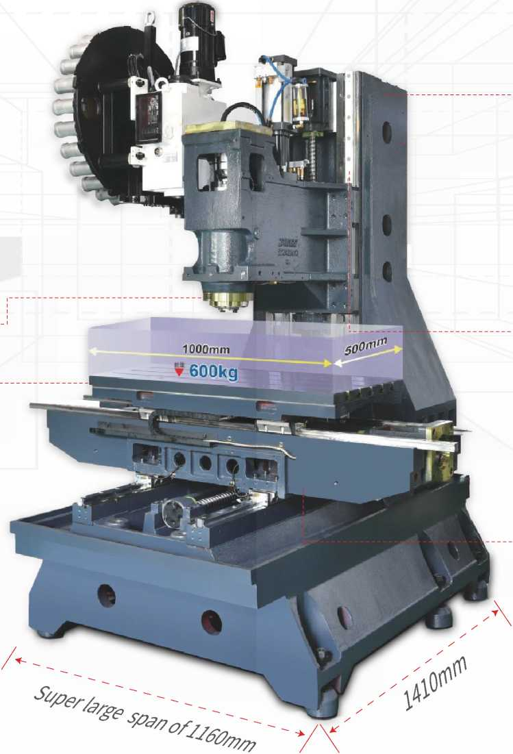
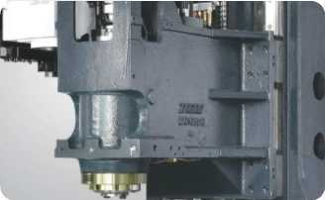
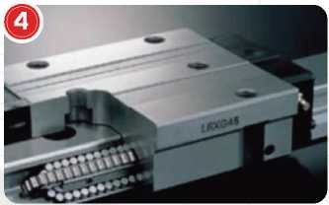
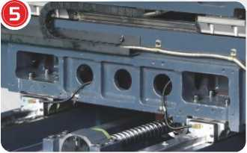
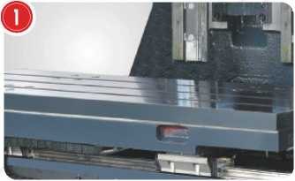
/ Вертикальный обрабатывающий центр vseries
Столбец
Основные показатели
Наследуя высокую жесткость конструкции серии V и совмещая ее с жестким шпинделем внутреннего циркуляционного охлаждения маслом, улучшается режущая производительность. Он легко справляется с обработкой любого сложного материала и является оптимальным выбором для отраслей, таких как формовка, аппаратное обеспечение, автозапчасти, авиация, медицинское оборудование и другие.
В конструкции «елочкой» с «соотношением золотого сечения» внутренние ребра равномерно распределены в форме «#», чтобы усилить сопротивление крутящему моменту и жесткость на изгиб, так что корпус машины имеет сверхвысокую жесткость и стабильность.
шпиндель ----------------Конструкция с коротким носом и кольцевым удалением водяной стружки используется для максимального повышения эффективности трансмиссии шпиндельного двигателя. В то же время, размах скользящего блока направляющей оси Z увеличен, чтобы максимизировать жесткость резания, чтобы повысить точность обработки и продлить срок службы шпинделя.
Направляющий блок линейной направляющей
Немецкая Rexroth или японская высокожесткая линейная направляющая THK используется для трех осей.
рабочий стол
Рабочий стол имеет очень большую площадь 1000x500 мм, что позволяет обрабатывать и зажимать большие заготовки и приспособления.Грузоподъемность рабочего стола может достигать 600 кг.
Опорное сиденье
Полная конструкция короба используется для значительного повышения его стабильности и жесткости.
V-8 Model details display

Slide 5
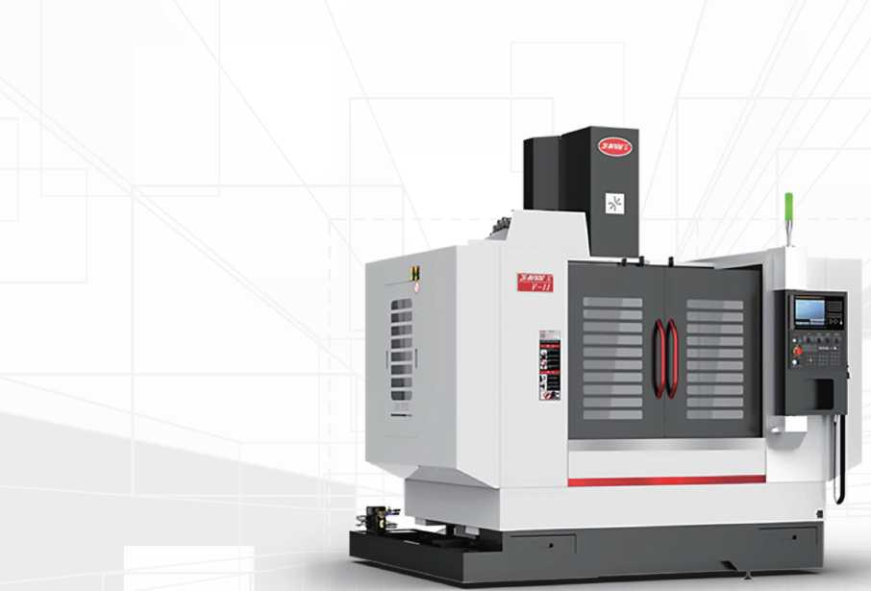
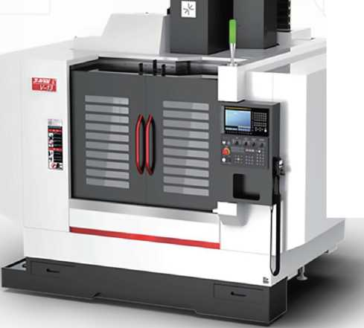
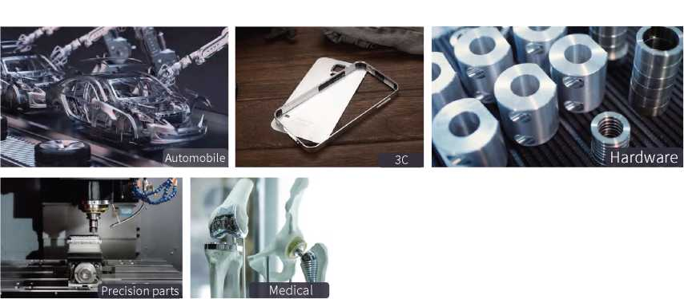
/ Вертикальный обрабатывающий центр vseries
Характеристики>>>>>
■ Благодаря анализу конечных элементов и усиленной конструкции кузова конструкция обеспечивает лучшую жесткость и термическую устойчивость.
■ Он обладает превосходными динамическими характеристиками точности и превосходной точностью обработки при быстром смещении.
■ Применение цилиндрического противовеса на оси Z обеспечивает хорошую стабильность, высокую безопасность и низкий уровень шума привода, что эффективно улучшает срок службы винта, стабильность и точность обработки.
ВЕРТИКАЛЬНЫЙ ОБРАБАТЫВАЮЩИЙ ЦЕНТР
Поля приложения>>>>>
Он подходит для мелкой и средней пакетной обработки различных типов сложных деталей, таких как коробки малого и среднего размера, пластины, диски, клапаны, оболочки, формы и т. д. Станок использует высокоточные линейные направляющие и ходовые винты. , Станок имеет лучший динамический отклик, может осуществлять высокоскоростную резку, низкую скорость и отсутствие ползания, и широко используется в производстве прецизионных деталей 3C, оборудования, автозапчастей и медицинского оборудования.
ВЕРТИКАЛЬНЫЙ ОБРАБАТЫВАЮЩИЙ ЦЕНТР

Slide 6
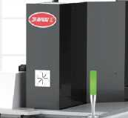
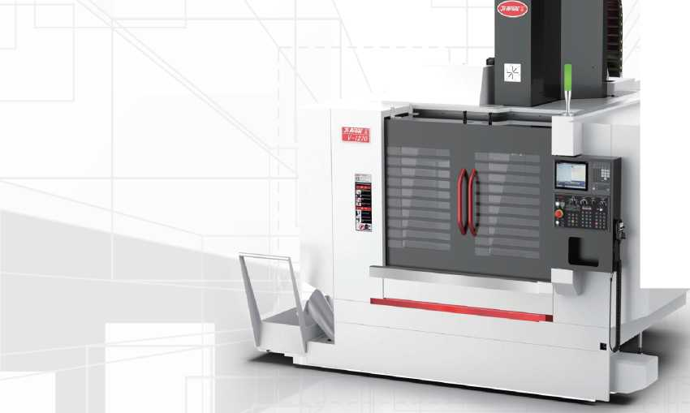
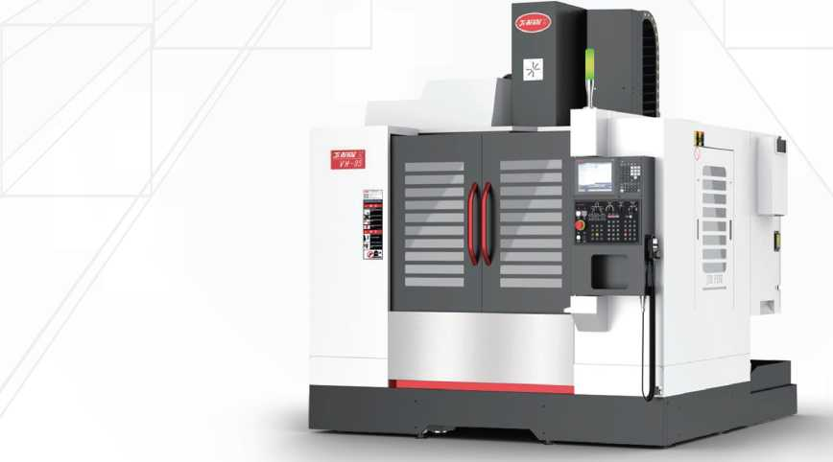
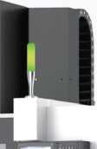
/ Вертикальный обрабатывающий центр vseries
V-1270 Характеристики>>>>>
■ Ультраперемещение по трем осям способно покрыть 95% рынка обработки продуктов 5G.
■ Быстрое перемещение по трем осям составляет 36 м/мин, а стандартный шпиндель с прямым соединением на 12000 об/мин обеспечивает надежную поддержку для высокоскоростной и эффективной обработки.
■ Стандартная автоматическая система таймера и количественной смазки смазочным маслом снижает загрязнение режущей жидкости тонким маслом и улучшает срок службы режущей жидкости.
V-1270
VERTICAL MACHINING CENTER
VH-85 Характеристики>>>>>
■ Корпус машины изготовлен из необычайного литья, имеет коробчатую видимость и несколько ребер жесткости для пов-ышения жесткости.
■ В шпинделе используются высокопрочные и высокоточные керамические шарикоподшипники со сверхнизкими характеристиками повышения температуры для улучшения характеристик теплового удлинения и точности резки.
■ Шасси расширено, размах направляющих X, Y и Z увеличен, чтобы сделать корпус машины более устойчивым и ударопрочным.
VH-85
VERTICAL MACHINING CENTER

Slide 7


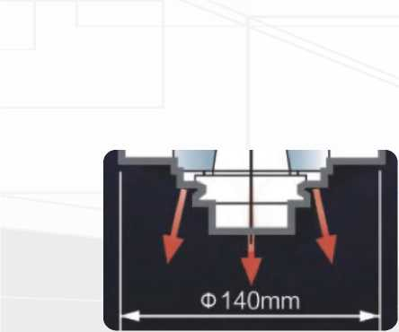
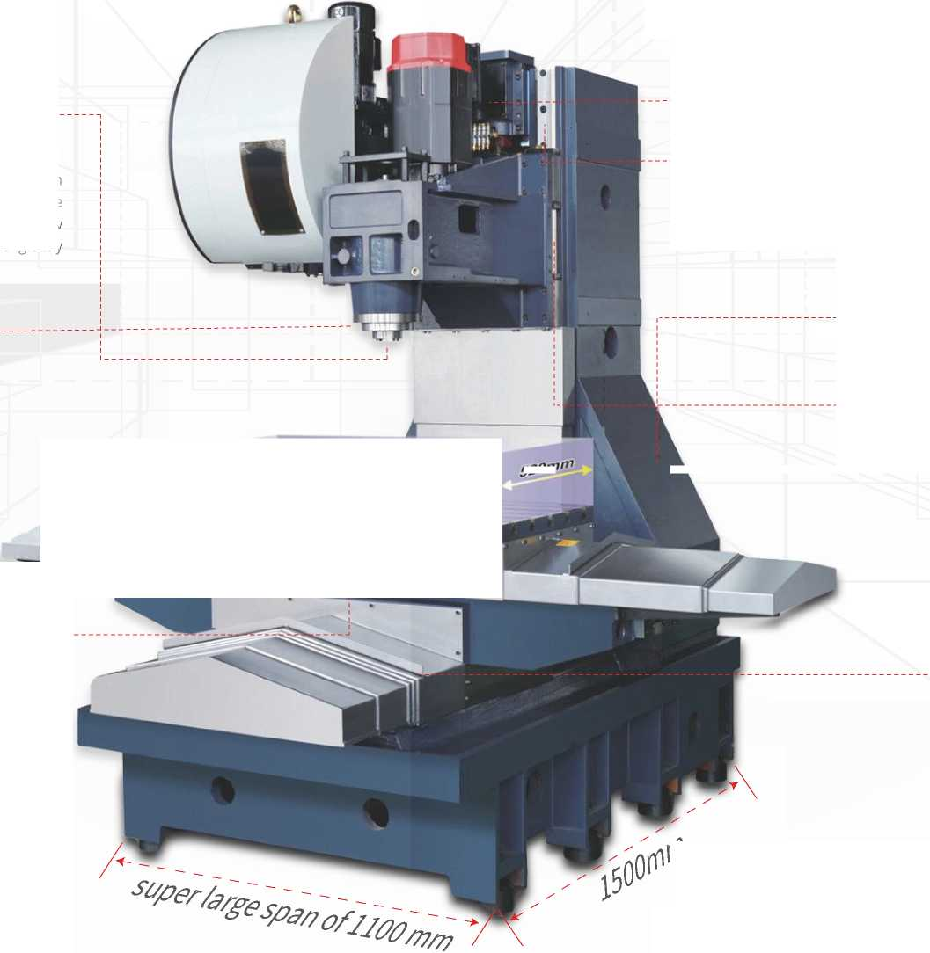
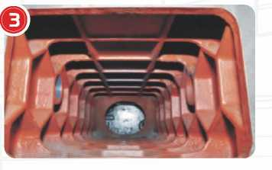
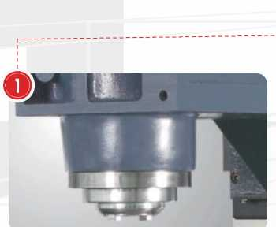
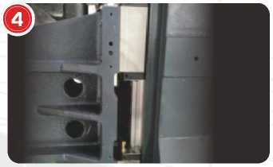
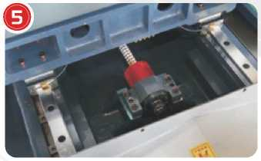

/ Вертикальный обрабатывающий центр vseries
Ось Z не имеет конструкции противовеса и оснащена тормозным серводвигателем для улучшения характеристик привода оси Z, достижения высокой скорости и оптимальной производительности.
Шпиндель принимает воздушное уплотнение
Верхняя часть шпинделя имеет лабиринтную конструкцию, чтобы эффективно предотвратить попадание масляного тумана в шпиндель, а благодаря воздушной завесе шпинделя для продувки воздухом срок службы шпинделя значительно увеличивается.
Трехосевой диапазон увеличен, и используется удлиненный ползунок типа 45. Встроенная полностью герметичная, с высоким крутящим моментом несущая способность лучшего шарикового и шарикового цепного рулевого управления и направляющей конструкции, что делает работу плавной и плавной. Разумная конфигурация позволяет машина для обеспечения чрезвычайно высокой стабильности обработки.
.
In the design of herringbone column, honeycomb stiffeners are used to increase the torsional and flexural strength,to ensure high rigidity of connection with the machine body
В подшипнике шпинделя используется импортный высокоточный наклонный шарикоподшипник с предварительным натягом для обеспечения максимальной жесткости и точности шпинделя Сервошпиндель переменного тока с высоким крутящим моментом используется для мощной резки Он особенно подходит для случаев обработки с высоким крутящим моментом и может повысить эффективность обработки. Возможен прямой шпиндель, максимальная скорость может достигать 15000 об/мин.
 | 1000mm
 | . 寻 600kg
 | * • • 1 • i —. • i » i
52飾
Ползунок оси Z удлинен и несет нагрузку, что повышает его жесткость и обеспечивает высокую точность и стабильность в процессе обработки.
Благодаря большой длине хода и большому весу машина устойчива, ударопрочна и работает жестко.
Удлиненный скользящий блок для большей стабильности во время обработки.
Благодаря большому диапазону может быть обеспечена высокая стабильность в процессе обработки.
VH-85 Model details display

Slide 8
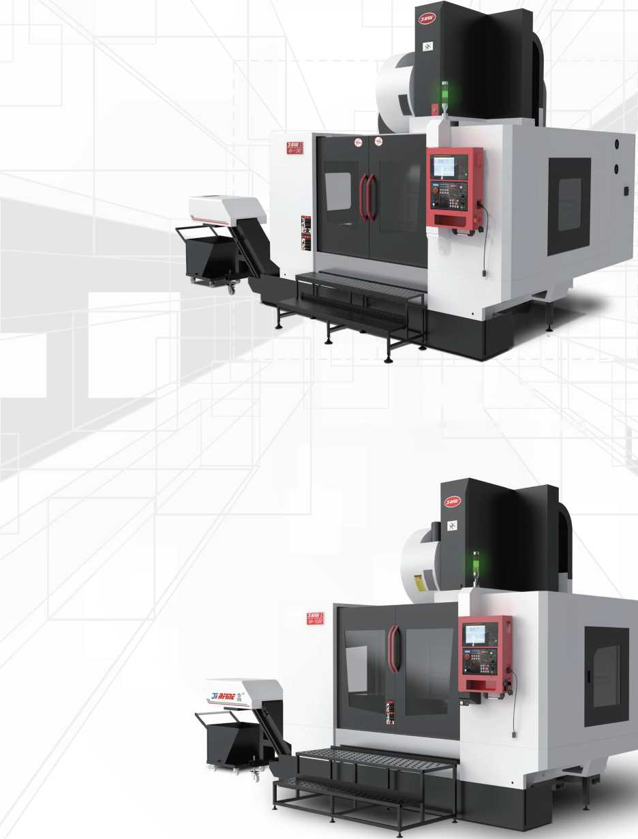
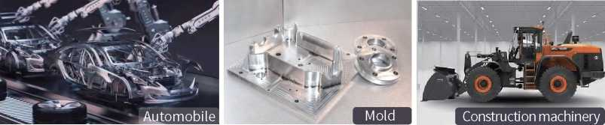
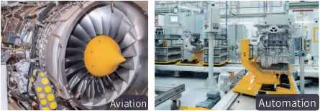
/ vseries vertical machining center
Features
>>>>>
■ The base adopts four-line rail design to improve rigidity and effectively avoid workpiece position deviation caused by large overhangs.
■ The column adopts a super-large "herringbone^{H}-shaped large-span design to improve stability.
. The spindle box adopts Jirfine's national patented built-in double-cylinder counterweight system to make processing more stable and efficient.
VH-1380
VERTICAL MACHINING CENTER
Application field
>>>>>
The workpiece can automatically and continuously complete the processing of milling, drilling, boring, expanding, reaming, countersinking, tapping and other processes after one clamping. The machine tool is suitable for small and medium-sized boxes, plates, discs, valves, multi-variety and small batch processing of shells, molds and other complex parts are widely used in precision parts, 3C products, hardware, auto parts, and medical equipment industries.
VH-1680
VERTICAL MACHINING CENTER

Slide 9
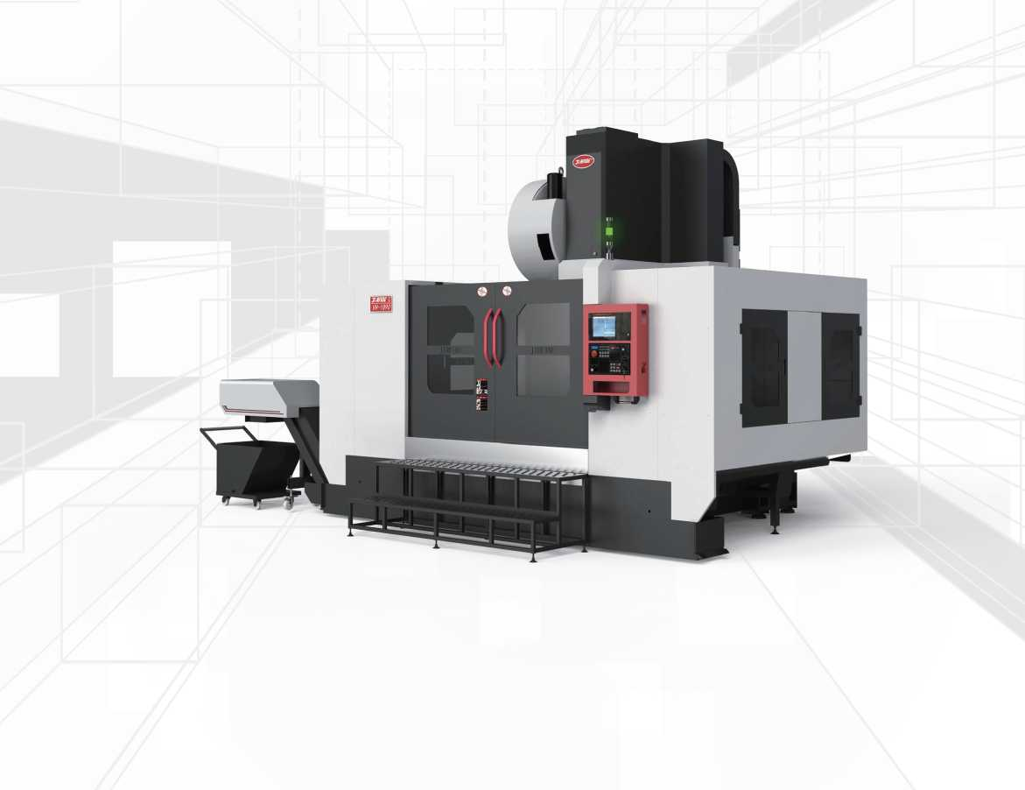
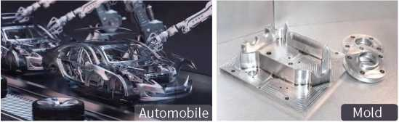
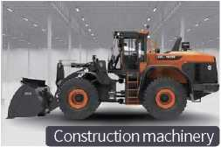
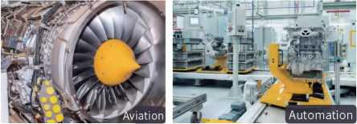
/ Вертикальный обрабатывающий центр серии V
Характеристики
>>>>>
■ В подшипнике шпинделя используется импортный высокоточный наклонный шарикоподшипник с предварительным натягом для обеспечения максимальной жесткости и точности шпинделя.
■ Серводвигатель переменного тока шпинделя с высоким крутящим моментом используется для мощной резки и особенно подходит для обработки с высоким крутящим моментом.
Внутренняя часть основания имеет шахматное расположение солнечных ребер, которые могут обеспечить превосходную жесткость опоры и обеспечить наиболее стабильную динамическую точность.
Область применения
>>>>>
Заготовка может автоматически и непрерывно выполнять обработку фрезерования, сверления, растачивания, расширения, развертывания, зенкерования, нарезания резьбы и других процессов после одного зажима. Станок подходит для небольших и средних коробок, пластин, дисков, клапанов. Многовариантная и мелкосерийная обработка корпусов, пресс-форм и других сложных деталей широко используется в прецизионных деталях, продуктах 3C, скобяных изделиях, автозапчастях и т. Д. отрасли медицинского оборудования.
VH-1890
VERTICAL MACHINING CENTER

Slide 10


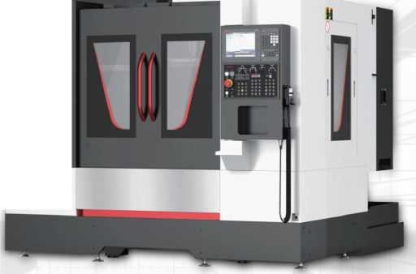


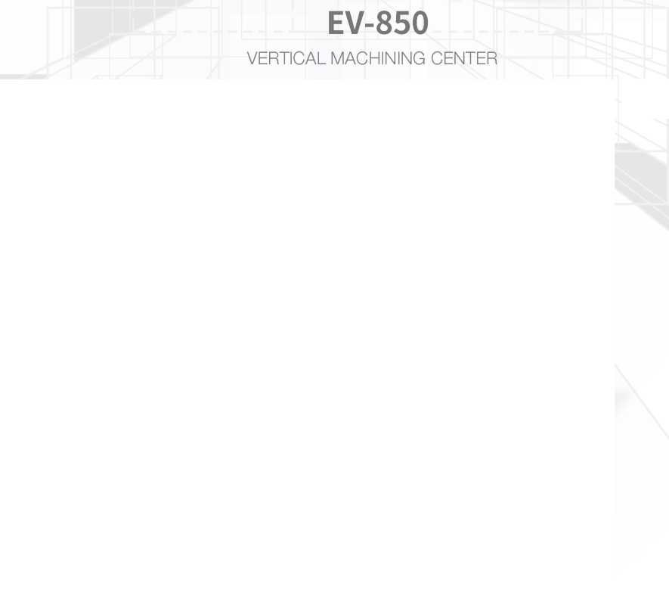
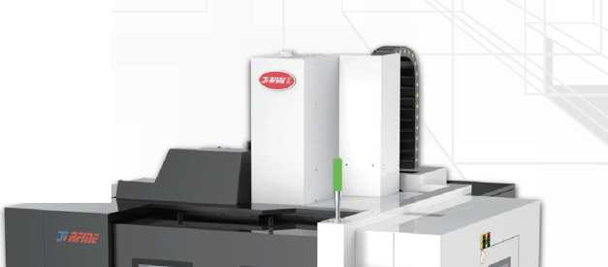
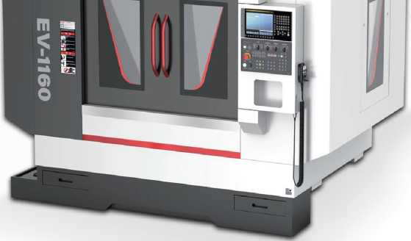
/Вертикальный обрабатывающий центр серии V
EV-850 Характеристики>>>>>
JiifrliK
■ Легкий вес, высокая жесткость, отличные динамические характеристики, ускорение по трем осям до 0,6G.
■ Стандартная система консистентной смазки снижает загрязнение смазочно-охлаждающей жидкости тонкой масляной смазкой, увеличивает срок службы смазочно-охлаждающей жидкости и снижает затраты клиента на использование.
■ Сверхнизкое повышение температуры шпинделя с прецизионным керамическим шарикоподшипником высокой жесткости эффективно снижает тепловое удлинение и повышает производительность резания.
EV-1160 Характеристики>>>>>
■ Принят противовес цилиндра, который обладает высокой стабильностью, высокой безопасностью и низким уровнем шума при передаче, что эффективно повышает стабильность и точность обработки станка.
■ Верстак имеет коробчатую конструкцию, а в четырех углах используются наклонные ребра для повышения жесткости, стабильности и точности.
■ Превосходные характеристики высокой жесткости и высокой нагрузки могут лучше соответствовать высокоточному применению обработки в тяжелых условиях.
Область применения
>>>>>
Унаследованный от конструкции высокой жесткости серии V, он оснащен прецизионным шпинделем с керамическим шарикоподшипником высокой жесткости, превосходными характеристиками теплового удлинения, а производительность резки значительно улучшена. Независимо от того, какие материалы трудно обрабатывать, он справится с легкостью. Это инструмент для пресс-форм, оборудования, автозапчастей, авиации и медицинского оборудования. Лучший выбор для других отраслей.
EV-1160
VERTICAL MACHINING CENTER

Slide 11


/ Вертикальный фрезерный центр серии V
ITEM | V-65 | V-8 | V-11 | VT3 | V-1270
Travel
X.Y.Z axis travel mm | 600/500/550 | 800/500/550 | 1100/600/600 | 1300/700/700 | 1200/700/600
Distance from spindle nose to worktable m m | 180-730 | 120-670 | 130-730 | 130-830 | 100-700
Distance from spindle center to Z-axis shield m m | 505 | 505 | 625 | 750 | 715
Workbench
Workbench size mm | 700x420 | 1000x500 | 1200x600 | 1400x700 | 1320x650
T-slot(sizexslot xspace) mm | 18x3x125 | 18x5x80 | 18x5x100 | 18x5x125 | 18x5x100
Maximum load of workbench kg | 350 | 600 | 800 | 850 | 600
Spindle
Rotating speed rpm | 10000/12000 | 10000/12000 | 8000/12000 |  | 12000
Spindle Spinality # | BT40/BBT40 |  |  |  | BBT40
Transfer method # | Belt drive/Direct drive |  |  |  | Direct drive
Feed
Three-axis cutting feed mm/min | 1-10000
Three-axis rapid feed m/min | 48x48x48 |  | 36x36x36 | 24x24x24 | 36x36x36
Precision GB/T20957.4-2007
Positioning precision (X/Y/Z) m m | 0.008/0.008/0.008 | 0.010/0.008/0.008 | 0.008/0.006/0.006 | 0.010/0.007/0.007 | 0.008/0.007/0.006
Repeatability (X/Y/Z) mm | 0.005/0.005/0.005 | 0.007/0.005/0.005 | 0.005/0.004/0.004 | 0.006/0.004/0.004 | 0.005/0.004/0.004
Tool changing system
Total number of tools pcs | 24
Max tool weight kg | 7
Max tool length mm | 300
Max tool diameter(Full tool/adjacent empty tool) mm | 80/150
Tool magazine form # | Disc
CNC system
Control System # | FANUC 0I-MF plus(5) (Mitsubishi M80A/M80B)
Spindle motor power # | 7.5/15 |  | 11/18.5
Three-axis motor power mm | 1.8/1.8/3.0 |  | 3.0/3.0/3.0
Others
Required air pressure kgf/cm³ | >6
Electricity demand KVA | 20 |  | 25
Net Weight kg | /
Dimensions(LxWxH) mm | 1990x2600x2650 | 2450x2650x2750 | 2900x2680x3050 | 3290x2920x3170 | 3280x2660x2910
Механические характеристики
>>>>>
item |  | EV-850 |  | EV-1160
 | Size(LXW) | mm | 1000X500 | 1200X600
Work bench | T-slot(sizeXno.Xspace) | mm | 18X5X80 | 18X5X100
 | Weight capacity | Kg | 600 | 800
 | X axis | mm | 800 | 1100
Travel | Y axis | mm | 500 | 600
 | Z axis | mm | 550 | 600
Fast Speed | X/Y/Z axis | m/min | 48/48/48 | 36/36/36
Feeding Speed | X/Y/Z axis mm/min |  | 1〜10000 | 1〜10000
 | Spindle taper hole/speed |  | BT40/10000rpm belt type | BT40/8000 rpm belt type
Spindle |  |  | BBT40/12000rpm direct drive | BBT40/12000rpm In-line
 | Nose end to table distance | mm | 120-670 | 130-730
 | Distance from spindle center to Z-axis shield | mm | 505 | 625
 | Standard |  | GB/T20957.4-2007
Precision | Positioning precision | mm | 0.010/0.008/0.008 | 0.008/0.006/0.006
 | Repeated positioning precision | mm | 0.007/0.005/0.005 | 0.005/0.004/0.004
 | Tool number |  | 24T | 24T
Tool magazine | Tool diameter | mm | 80(adjacent empty tool150) | 80(adjacent empty tool150)
 | Maximum Tool Outer Diameter | mm | 300 | 300
 | Max tool weight | kg | 7 | 7
 | Total power supply capacity | KVA | 20 | 25
 | Barometric pressure | bar | >6 | >6
Others | Machine Tool Dimensions(L*W*H) | mm | 2450X2650X2750 | 2900X2680X3050
 | Machine color |  | Catalog standard color | Catalog standard color
 | Shield |  | Full shield | Full shield
Applicable industries
OPT |  | Applicable industries
◎ Fourth axis | O Workpiece Measuring Device | ©Optical scale c | 》Mold | ◎ Electronic | O Aerospace
O Fifth axis | oTool Measuring Device | 0112000/15000rpm spindle c | Transportation | ◎ Education | ◎ Medical
OCTS(coolant through spindle) ◎ Chip removal machine |  | ◎ 30/32T tool magazine c | Communication | O Automation | ◎ Machine made
O Automatic tool setting instrument | ◎ Oil-water separation device | O Column heightening 200mm c | Foood | O Apparel | O Optics
O Mold ©Aviation ©Automobile ◎ Medical ◎ Hardware ©Communication

Slide 12
/ Вертикальный фрезерный центр серии V
Механические характеристики
>>>>>
ITEM |  | VH-85 | VH-11 | VH-13 | VH-1380
Travel
X.Y.Z axis travel | mm | 850/550/550 | 1100/600/600 | 1300/700/700 | 1300/800/800
Distance from spindle nose to worktable | mm | 110-660 | 130-730 | 130-830 | 200-1000
Distance from spindle center to Z-axis shield | mm | 560 | 625 | 750 | 850
Workbench
Workbench size | mm | 1000x520 | 1200x600 | 1400x700 | 1500x800
T-slot(sizexslot xspace) | mm | 18x5x80 | 18x5x100 | 18x5x125 | 22x5x125
Maximum load of workbench | kg | 600 | 800 | 850 | 1300
Spindle
Rotating speed | rpm | 10000/12000 | 6000 |  | 6000
Spindle Spinality | # | BT40/BBT40 | BT50 |  | BT50
Transfer method | # | Belt drive/Direct drive | Belt drive
Feed
Three-axis cutting feed | mm/min | 1-10000
Three-axis rapid feed | m/min | 36x36x36 |  | 24x24x24
Precision |  |  | GB/T20957.4-2007
Positioning precision (X/Y/Z) | mm | 0.008/0.006/0.006 | 0.008/0.006/0.006 | 0.010/0.007/0.007 | 0.015/0.010/0.010
Repeatability (X/Y/Z) | mm | 0.005/0.004/0.004 | 0.005/0.004/0.004 | 0.006/0.004/0.004 | 0.010/0.008/0.008
Tool changing system
Total number of tools | pcs | 24
Max tool weight | kg | 7 | 18
Max tool length | mm | 300
Max tool diameter(Full tool/adjacent empty tool) | mm | 80/150 | 110/200
Tool magazine form | # | Disc(standard)
CNC system
Control System | # | FANUC 0I-MF plus(5) (Mitsubishi M80A/M80B)
Spindle motor power | # | 11/18.5 | 11/15
Three-axis motor power | mm | 3.0/3.0/3.0
Others
Required air pressure | kgf/cm³ | >6
Electricity demand | KVA | 25 | 30 |  | ³⁵
Net Weight | kg | /
Dimensions(LxWxH) | mm | 2500x2750x2790 | 2900x2680x3100 | 3290x2920x3270 | 3280x2660x2910
ITEM I VH-1680 I VH-1890
Travel
X.Y.Z axis travel | mm | 1600/800/800 | 1800/1000/800
Distance from spindle nose to worktable | mm | 200-1000 | 200-1000
Distance from spindle center to Z-axis shield | mm | 855 | 930
Workbench
Workbench size | mm | 1800x800 | 2000X900
T-slot(sizexslot xspace) | mm | 22x5x125 | 22x5x150
Maximum load of workbench | kg | 1500 | 2200
Spindle
Rotating speed | rpm | 6000
Spindle Spinality | # | BT50
Transfer Method | # | Belt type
Feed
Three-axis cutting feed | mm/min | 1-10000
Three-axis rapid feed | m/min | 24x24x24 | 20x20x20
Precision |  | GB/T20957.4-2007
Positioning Precision (X/Y/Z) | mm | 0.015/0.010/0.010 | 0.015/0.010/0.010
Repeatability (X/Y/Z) | mm | 0.010/0.008/0.008 | 0.010/0.008/0.008
Tool changing system
Total number of tools | pcs | 24
Max tool weight | kg | 18
Max tool length | mm | 300
Max tool diameter(Full tool/adjacent empty tool) | mm | 112/200
Tool magazine form | # | Disc(standard)
CNC system
Control System | # | FANUC 0I-MF (Mitsubishi M80A/M80B)
Spindle motor power | # | 15/18.5
Three-axis motor power | mm | 3.0/3.0/3.0
Others
Required air pressure | kgf/cm³ | 6
Electricity demand | KVA | 45
Net Weight | kg | /
Dimensions(LxWxH) | mm | 5500x3100x3500 | 6200x3700x3500
OPT | Applicable industries
◎ Fourth axis | O Workpiece Measuring Device | ©Optical scale c | 〉Mold | O Electronic | O Aerospace
◎ Fifth axis | oTool Measuring Device | ◎ 112000/15000rpm spindle c | Transportation | O Education | ◎ Medical
◎ CTS(coolant through spindle) | ©Chip removal machine | ◎ 30/32T tool magazine c | Communication | O Automation | ◎ Machine made
O Automatic tool setting instrument | ◎ Oil-water separation device | ©Column heightening 200mm o Foood |  | O Apparel | O Optics
OPT | Applicable industries
◎ Fourth axis | O Workpiece Measuring Device | O Optical scale | O Mold | O Electronic | ©Aerospace
◎ Fifth axis | oTool Measuring Device | o 112000/15000rpm spindle | ©Transportation | ◎ Education | ◎ Medical
OCTS(coolant through spindle) ◎ Chip removal machine |  | O 30/32T tool magazine | O Communication | ©Automation | O Machine made
©Automatic tool setting instrument | ◎ Oil-water separation device | ©Column heightening 200mm | O Foood | O Apparel | O Optics

Slide 13
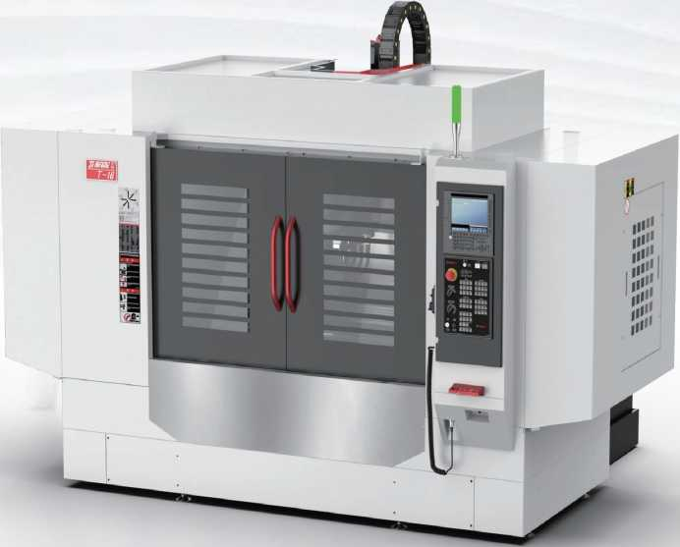
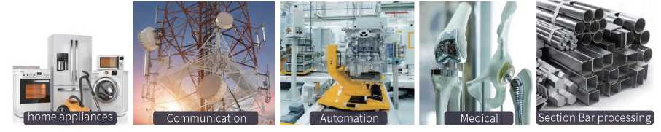
/ Высокоскоростной сверлильно-фрезерный обрабатывающий центр серии T
Характеристики>>>>>
■ В трехосной трансмиссии используется серводвигатель с высоким крутящим моментом, который полностью обеспечивает идеальное сочетание высокой скорости, высокой точности и большой нагрузки.
■ Основание имеет трехрельсовую опорную конструкцию, которая представляет собой сильное сочетание прочности при нагрузке и устойчивости станка.
■ Сверхбольшой ход по оси X устраняет дилемму, заключающуюся в том, что традиционные станки для сверления и нарезания резьбы не могут обрабатывать большие заготовки.
Область применения
>>>>>
Эта серия моделей используется в автомобилях, строительной и сельскохозяйственной технике, OEM-продуктах, энергетике, медицинской промышленности и крупномасштабной обработке деталей.Он может обрабатывать прямые цилиндры, наклонные цилиндры, дуги и различные сложные детали, такие как резьба, канавки. , и червяки., Типичные детали обработки, такие как шкив сопла зубчатого вала, тормозной диск, поршень, головка фильтра, направляющая клапана, аксессуары для полной защиты и т. д.
T-16
High speed drilling and milling center

Slide 14
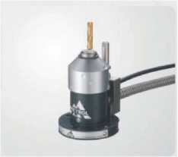
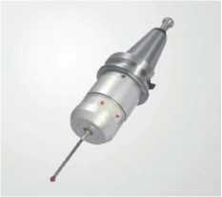
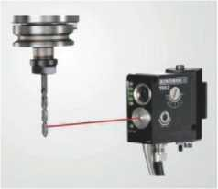
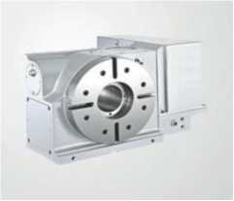
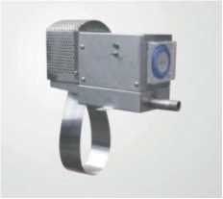
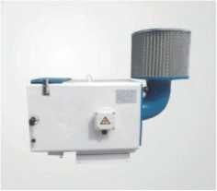
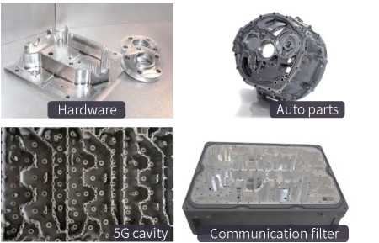
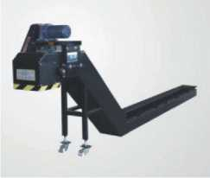


/ Высокоскоростной сверлильно-фрезерный обрабатывающий центр серии T
T10/T13/T16 Экономически эффективным
>>>>>
■ Расход материала сравним с небольшими станками для сверления и нарезания резьбы, что на 15-20% выше, чем у обычных линейных станков.
■ Достаточно жесткая для обработки чугуна и стали
■ Широкий спектр приложений, автозапчасти, автоматика, связь, другие детали и т. д.
■ Мощные функции, могут быть установлены с четырьмя или пятью осями, моторизованным шпинделем, инструментом для наладки инструмента, онлайн-обнаружением и т. д.
■ Обрабатываемый ход велик, что позволяет преодолеть ограничения по размерам крупных деталей, которые невозможно обработать на традиционных сверлильно-резьбовых станках.
■ Низкая цена, примерно на 25% ниже, чем у обычной линейной рельсовой машины Im.
■ Стандартная конфигурация, скорость вращения шпинделя 12 000 об/мин, высокоскоростной инструментальный магазин с сервоприводом на 21 зуб., мощный смыв стружки, водяной пистолет высокого давления и т. д.
Режущая способность Материал обработки: S45C
ДОПОЛНИТЕЛЬНЫЕ АКСЕССУАРЫ>>>>>
Tool Specifications | Spindle speed min⁻¹ | Cutting speed m/min | Feed speed mm/min
25 three-edged shank side milling | 2000 | 157.08 | 2000
30U-shaped bit | 1600 | 150.8 | 80
M18*2.5 thread tap | 100 | 5.65 | 250
Tool setting instrument
Reduce manual work, easy to operate
Online measurement system
Reduce defective products and improve process control
Broken tool monitoring system
Effective detection of tool status
Дисплей обработки
Отрасли применения
Он способен справиться с вызовами всех высокотехнологичных отраслей, от сложных задач авиационной промышленности до тонких требований медицинской технологии.
Fourth axis
Machining of complex workpieces possible.
oil extractor
Slick oil and water are effectively separated to ensure the quality of cutting fluid.
Oil dirt collector
Environmental protection, improving the workshop environment, reducing the harm of oil pollution to the human body.
◎ Автомобильная промышленность
◎ Промышленность потребительских товаров
◎ Электронная технологическая промышленность
◎Промышленность пневматических технологий
◎ Гидравлическая промышленность
◎ Авиационная индустрия
◎Индустрия медицинских технологий
◎ Оптическая промышленность
Chip conveyor
Automatic chip removal, reducing labor intensity of workers.
Column extension
Increase the space above and below the z-axis to meet special workpiece processing.
Manipulator
High degree of automation, reducing management costs.

Slide 15


/ Высокоскоростной сверлильно-фрезерный обрабатывающий центр серии T
Axis control
Number of synchronous control axes | 3 axis (X/Y/Z)
Minimum instruction increment | 0.001min(0.000039,)
Minimum input increment | 0.001min(0.000039,)
Absolute increment
Inch/Metric switch | G20,G21
Check up
Position | G00
Linear interpolation | G01
Circular interpolation | G02, G03
Feed function
Stagnation | G04
Manual input feed rate | 0.001/0.01/0.1mm
 | 0.000039，/0.000039，/0.000039，
Rapid traverse override | F0.25, 50, 100%
Feed override | 0-200% (10% unit)
JOG magnification | 0-6000mm/min(196.9ipm)(20steps)
Automatic acceleration and deceleration | Rapid travel: linear
 | Cutting feed: exponential soft over treavel
Program/edit
Program memory length | 600m
Program memory quantity | 400EA
Program editor | Del, Ins. Protect
Program number search | Program name
Serial number retrieval | N4 Digits
Program data entry | G10
Background editing Manual data entry/rigid tapping
Screen tips
Operation panel | 8.4 Color LCD
Language | English/Korean/Chinese/EU
Interface
Data input/output interface | RS-232C
TAPE code | CFCARD
STM function
Spindle speed function | S5 digit
Tool | T2digit
MB function | M2. B2 digit
Tool function
Tool Length Compensation
Tool diameter compensation
Tool compensation amount | 400
Coordinate System
Automatic origin return | G28
Return to origin OK | G27
Automatic job coordinates
Work Coordinate System | G53(machine). G54-G59
Program Accessibility
Program Accessibility | m
Drilling function
Mirror image
Program restart
Control function
Number of control axes | The maximum number of control transfer axes
Number of synchronous control axes | 3 sleeves (G00&G01: 3 axes, G02&G03: 2 axes)
Minimum setting unit (x/y/z) | X axis: 0.001 mm (0.000")
 | Y-axis: 0.001 mm (0.000")
 | Z axis: 0.001mm(0.000")
The smallest unit of movement (X/y/z) | X axis: 0.001 mm (0.000")
 | Y-axis: 0.001 mm (0.000")
 | Z axis: 0.001 mm (0.000")
Inch/Metric switch | G20, G21
Interlock | Each axis/all axes
Mechanical lock | All axes
Emergency stop
Travel detection 1, 2, 3
Mirror image
Locationtracking
Servo Intermittent
Backlash compensation | +/-0-9999 pulse (rapid feed/cutting feed)
Position switch | Cutting feed: exponential soft over treavel
Pitch error compensation
LCD/MDI | 10.4* color LCD
Run operation
Automatic running
MDI run
Search function | Sequence, program
Program restart
Dry run
Single block
Buffer register
Manual input interruption
Feed function
Manual JOG feed | Rapid feed, JOG feed, manual feed
Manual JOG feed override | xl, x10, x100
Feed command | F code direct command
Cutting feed override | 0-200% (in units of 10%)
JOG feed | 0~5.000mm/min( 197ipm)
Rapid traverse override | F0. F25%, F50%. F100%
Cancellation of magnification
Rapid feed bell type acceleration and deceleration
Automatic acceleration and deceleration at corners
Program input & interpolation function
Headerskip
I/O control
Imputation function | Positioning/Linear/Arc
 | (G00/G01/G02/G03)
Emergency stop node/emergency stop | G61/G09
Drilling | G04. 0-9999.9999
Spiral interpolation
Thread cutting synchronous feed
Manual origin return | G28
Returnto origin | G27
Origin return detection | G30
Return to the second origin
Return to the third and fourth origins | M00. M01/M02, M30
Program stop/end | EIA RS-244/ISO 840 (automatic weaving)
Tape code | 1
Select block skip | +/-9999.99999* (+/-9 digits)
Maximum command value | 04 digits
Program number | G90/G91
Absolute, incremental instructions
Decimal point input | G17.G18.G19
Coordinate plane selection | G52-G59
Workpiece coordinate system
Workpiece coordinate system reset | 48 groups
Add workpiece coordinate system | ON, fixed
Manual absolute value switch | G10
Program data entry | Level10
Call subroutine
User macro 8 | #1007199.«500~#999
Add user macro parameters
Circular interpolation | G73. G74, G76. G80-G89
Fxed cycle
Arbitrary chamfer & corner r | G31
The jumper
Automatic setting of coordin ates
Coordinate rotation
Programmable mirror
One-way positioning | G60
External data input | Tool compensation/information/machine origin shift
Cylindrical interpolation
AI advance control | G5.1
Polar coordinate command
Auxiliary/spindle functions
Accessibility | M2 digits
Accessibility locked
Spindle speed command | S5 digits, binary output
Spindle speed override | 50%720% (in units of 10%)
Spindle positioning
Rigid tapping
Tool function/tool compensation
Tool function | Up to T8 digits
Tool diameter compensation c | G40-G42
Tool length measurement
Tool length compensation | G43. G44. G49
Tool nose offset compensation | +/-6 digits
Tool compensation amount | 400 groups
Tool life management
Data export/edit function
Communication port | RS232C
Memory card input/output
Program memory capacity | 1280m (512 Kbyte)
Number of program logins | 400
Memory lock
Background editing
Extended editing | Nc program copy, move, change
Setting/displaying diagnostic functions
Self-diagnosis fu nctio n
Alarm log display
Help function | Alarm & Running information
Run time/count display
Actual cutting speed display
Spindle/sub-spindle setting screen
Support multi-languauge
Screen disappears | Screenprotector
Select specifications
Additional 1 axis
Two-way pitch error compensation
Manual
Dynamic image display | With 10.4* color LCD
AI Contour Control (AICC) | 9 ea(Application can be limited)
Data server
Fast Ethernet
DNC operation

Slide 16






/ Высокоскоростной сверлильно-фрезерный обрабатывающий центр серии T
Характеристики
>>>>>
■ Высокоскоростная система смены инструмента с сервоприводом, время смены инструмента на инструмент составляет 1,4 с, что значительно повышает эффективность смены инструмента.
■Благодаря конструкции коробчатой ​​конструкции и внутренним ребрам жесткости в форме буквы W и звездочки жесткость корпуса машины значительно повышается.
■ Технология цельного формования, в корпусе используется технология цельного формования, которая обеспечивает более высокую стабильность обработки и продлевает срок службы станка.
ХАРАКТЕРИСТИКА ДВИГАТЕЛЯ ШПИНДЕЛЯ
>>>>>
Output [KW]
Torque [N. m]
T-5A
Высокоскоростной сверлильно-фрезерный центр
Т-7 с таким же внешним видом
A
<£
0 6000 12000 18000 24000
Motor speed [min⁻¹]
Motor speed[min⁻¹]

Slide 17







/ Высокоскоростной сверлильно-фрезерный обрабатывающий центр серии T
Основная конструкция высокой жесткости
1. Чугун HT300 с низкой температурой плавления (1145-1250T) выбирается из-за небольшой усадки при затвердевании, комплексной механической прочности и твердости, аналогичной углеродистой стали, и хорошей амортизации.Качество гарантировано на постоянной основе.
2. Закалка: проводится для устранения внутренних напряжений и сохранения стабильности и отсутствия деформации отливок в течение длительного времени.
3. Конструкция корпуса: применена интегрированная технология литья с конструкцией коробчатой ​​конструкции и внутренними W-образными и звездообразными ребрами жесткости, что значительно повышает жесткость корпуса, повышает стабильность во время обработки и увеличивает срок службы станка. инструмент пролонгирован.
Чтобы обеспечить жесткость и долговечность станка, шарикошпиндель и линейная направляющая, применяемые в моделях серии JIRFINE механических сверлильно-резьбовых обрабатывающих центров, являются на 1,28 раза большими, чем у станков того же отрасления, что обеспечивает более надежную производительность. Срок службы станка увеличивается.
Высокоскоростная система смены инструмента с сервоприводом
Время смены инструмента на инструмент составляет 1,4 с, что значительно повышает эффективность смены инструмента.
Ось Z спроектирована с большим интервалом для скользящего блока, и применяется усиленный скользящий блок для повышения жесткости головки станка.
Применен концепт легкого дизайна для опорного сиденья, чтобы всё опорное сиденье могло находиться в пределах опорных ног, и жесткость всего станка во время работы повышается.
Применяется интегрированная технология формования для основания трехосевого двигателя с точным втулочным валом, чтобы лучше повысить жесткость и коаксиальность трехосевого двигателя, тем самым удовлетворяя требованиям высокоскоростной и высокоточной обработки.
Применен дизайн сверхшироких опорных ног, достигающий до 1000 мм, что на 1,2 раза больше, чем у станков в той же отрасли. Это позволяет эффективно распределить груз и обрабатывающую способность, обеспечивая более высокую устойчивость к вибрациям и более подходящую для высокоскоростной обработки.
T-5A/T-7 Model details display

Slide 18





/ Высокоскоростной сверлильно-фрезерный обрабатывающий центр серии T
T-5A Appearance Drawing
T-7 Appearance Drawing
Конфигурация системы u>>>>>
Недавно выпущенная система 01 MF обладает высокой производительностью обработки, высокой скоростью работы и высокой производительностью.Он использует новейшие технологии обработки для достижения выдающейся точности, скорости и плавности.Производительность обработки небольших сегментов линии удваивается.Упругая деформация шара винт оптимально компенсируется для повышения точности формы.Высокоскоростной жесткий FSSB может эффективно сократить время цикла.Благодаря высокой производительности PMC скорость трапеции может достигать 1,5 раз.
Стандартная система управления FANUC OI-MF
Axis name | Motor model | Motor power | Max. torque
X | aiS 8/4000 | 2.5KW | 32N.m
Y | aiS 8/4000 | 2.5KW | 32N.m
Z | aiS 12/4000-B | 2.7KW | 46N.m
SP(T5A) | ail 1/24000-B | 2.2/11KW | 17.5N.m
SP(T7) | ail 2/20000-B | 3.7/9KW | 28.7N.m
SP(OPT) | ail 3/12000-B | 3.7/13KW | 82.8N.m
Возможность обработки
>>>>>
Инструмент: концевая фреза D12 (3 лезвия)
Длина лезвия: 35 мм
Материал: алюминий 6061
Максимальная производительность непрерывной обработки
Глубина реза: 20 мм
Ширина резки: 3 мм
Скорость шпинделя: 6000 об/мин
Подача: 2000 мм/мин
Тест на резьбовую обработку (тапинг)
>>>>>
Материал: 45#
Максимальный размер резьбы Резьбовой метчик: M 8*1,25
Скорость шпинделя: 250 об/мин
Подача: 312,5 мм/мин
Нагрузка шпинделя: 75%

Slide 19



/ Высокоскоростной сверлильно-фрезерный обрабатывающий центр серии T
Характеристики
>>>>>
■ Конструкция с золотым сечением, высокоскоростная и высокоточная обработка более гарантировано.
■ Конструкция прямого привода шпинделя, выходная скорость напрямую от оси двигателя для получения высококачественного эффекта постукивания.
■ Сверхбольшой ход по осям X и Y преодолевает проблему, с которой сталкиваются традиционные сверлильно-резьбовые станки, неспособные обрабатывать крупные детали.
ХАРАКТЕРИСТИКА ДВИГАТЕЛЯ ШПИНДЕЛЯ>>>>>
Output[KW]
Torque [N.m]
T-10
Высокоскоростной сверлильно-фрезерный центр Т-13 с таким же внешним видом
Motor speed [min⁻¹]
Motor speed [min ¹]

Slide 20







/ Высокоскоростной сверлильно-фрезерный обрабатывающий центр серии T
Основная конструкция высокой жесткости
1. Чугун HT300 с низкой температурой плавления (1145~1250°C) используется из-за небольшой усадки при затвердевании, механической прочности и твердости, аналогичных углеродистой стали, и хорошей амортизации.Качество гарантировано на постоянной основе.
2. Закалка: проводится для устранения внутренних напряжений и сохранения стабильности и отсутствия деформации отливок в течение длительного времени.
3. Конструкция корпуса: применена интегрированная технология литья с конструкцией коробчатой ​​конструкции и внутренними W-образными и звездообразными ребрами жесткости, что значительно повышает жесткость корпуса, повышает стабильность во время обработки и увеличивает срок службы станка.
Благодаря компьютерному расчету и анализу отливки методом конечных элементов она имеет достаточную прочность конструкции и ребра жесткости, обеспечивающие высокую жесткость машины.
Высокоскоростная сервосистема смены инструмента
Время смены инструмента на инструмент составляет 1,45 с, что значительно повышает эффективность смены инструмента.
При использовании шпинделя с прямым приводом (BT30-12000 об/мин) скорость напрямую выводится осью двигателя, что обеспечивает высококачественный эффект нарезания резьбы.
Ось Z спроектирована с большим интервалом для скользящего блока.
Сверхбольшое перемещение по осям X/Y устраняет затруднения, связанные с тем, что традиционные станки для сверления и нарезания резьбы не могут обрабатывать большие заготовки.
Крупная отливка корпуса машины изготовлена ​​из высокопрочного модифицированного чугуна с формованием из смоляного песка и разумным расположением внутренних ребер и подвергается двойному отжигу для обеспечения высокой жесткости, высокой стабильности и постоянного качества конструкции..
T-1O/T~13 Model details display

Slide 21










/ Высокоскоростной сверлильно-фрезерный обрабатывающий центр серии T
Внешний вид (проект)
T-13 Чертеж внешнего вида (проект)
3306
Характеристики 頌
>>>>>
Недавно выпущенная система 01 MF обладает высокой производительностью обработки, высокой скоростью работы и высокой производительностью.Она использует новейшие технологии обработки для достижения выдающейся точности, скорости и плавности.Производительность обработки небольших сегментов линии удваивается.Упругая деформация шара Винт оптимально компенсируется для повышения точности формы.Высокоскоростное жесткое нарезание резьбы FSSB может эффективно сократить время цикла.Благодаря высокой производительности PMC скорость трапеции может достигать 1,5 раз.
T-10 Standard FANUC 01-MF
「丨「问
1580
3120
3028
2817
3348
Axis name | Motor model | Motor Power | Maximum torque
X | aiS 12/4000 | 2.7KW | 46N.m
Y | aiS 12/4000 | 2.7KW | 46N.m
Z | BiS 22/3000-B | 3KW | 45N.m
Spindle | ail 3/12000 | 3.7/13KW | 82.8N.m
Технологичность
>>>>>
Инструмент: Диск отрезной диаметром 63
Материал: сталь 45 #
Глубина реза: 2,6 мм
Ширина резки: 47 мм
Скорость шпинделя: 3000 об/мин
Подача: л, 800 мм/мин
Скорость съема металла: 220 см3/мин.
Технологичность
>>>>>
Материал: сталь 45 #
Максимальный размер резьбы
Резьбовой метчик: М 22*2,5
Скорость шпинделя: 200 об/мин
Подача: 500 мм/мин
Нагрузка шпинделя: 176%
T-13 Standard FANUC 01-MF
Axis name | Motor model | Motor Power | Maximum torque
X | BiS 22/3000 | 3KW | 45.m
Y | BiS 22/3000 | 3KW | 45N.m
Z | BiS 22/3000-B | 3KW | 45N.m
Spindle | ail 3/12000 | 3.7/13KW | 82.8N.m

Slide 22
/ Высокоскоростной сверлильно-фрезерный обрабатывающий центр серии T
Механические характеристики
Item | T-5A | T-7
Travel
X axis travel mm | 500 | 700
Y axis travel mm | 400 | 400
Z axis travel mm | 300 | 300
Distance from spindle nose to worktable mm | 155-455 | 130-430
Distance from spindle center to column mm | 417
Workbench
Workbench size mm | 650x400 | 850x400
T-slot(sizexslot no.xspace) mm | 14x3x125
Maximum load of workbench kg | 250 | 350
Spindle
Speed rpm | 24000 | 20000
Spindle taper # | BT30
Transfer method # | Direct drive
Feed
Three-axis cutting feed mm/min | 1-10000
Three-axis rapid feed m/min | 48/48/48
Precision | GB/T20957.4-2007
Positioning precision mm | 0.005/0.005/0.005 | 0.007/0.005/0.005
Repeatability mm | 0.003/0.003/0.003 | 0.004/0.003/0.003
Tool changing system
Number of tools pcs | 21
Max tool weight kg | 3
Max tool length mm | 250
Tool diameter (full tool/neighbor empty tool) m m | 100/140
Tool magazine form # | Jaw type (servo)
CNC system
Control system # | FANUC 0I-MF
Spindle motor power kw | 2.2/11 | 3.7/9
Three-axis motor power kw | 2.5/2.5/3
Others
Required air pressure kgf/cm3 | 6
Electricity demand KVA | 15
Net weight kg | /
Dimensions(LxWxH) mm | 1750x2485x2220 | 1960x2485x2270
Item | T-10 | T-13 | T-16
Travel
X axis travel mm | 1000 | 1300 | 1600
Y axis travel mm | 500 |  | 420
Z axis travel mm | 300
Distance from spindle nose to worktable mm | 180-480 | 150-450
Distance from spindle center to column mm | 550 548 519
Workbench
Workbench size mm | 1100x500 | 1400x500 | 1720x500
T-slot(sizexslot no.xspace) mm | 14x5x80
Maximum load of workbench kg | 400 | 450 | 500
Spindle
Speed rpm | 12000
Spindle taper # | BT30
Transfer method # | Direct drive
Feed
Three-axis cutting feed mm/min | 1-10000
Three-axis rapid feed m/min | 48/48/48 |  | 36/36/48
Precision | GB/T20957.4-2007
Positioning precision mm | 0.008/0.005/0.005 | 0.010/0.005/0.005 | 0.010/0.005/0.005
Repeatability mm | 0.005/0.003/0.003 | 0.005/0.003/0.003 | 0.006/0.003/0.003
Tool changing system
Number of tools | pcs | 21
Max tool weight | kg | 3
Max tool length | mm | 250
Tool diameter (full tool/neighbor empty tool) | mm | 100/140
Tool magazine form | # | Jaw type (servo)
CNC system
Control system | # | FANUC 0I-MF
Spindle motor power | kw | 3.7/13
Three-axis motor power | kw | 2.7/2.7/3.0 3.0/3.0/3.0
Others
Required air pressure | kgf/cm3 | 6
Electricity demand | KVA | 20
Net weight | kg | /
Dimensions(LxWxH) | mm | 2460x2860x2420 3120x2860x2420 3800x2670x2420

Slide 23


/ Вертикальный и горизонтальный композитный обрабатывающий центр
Features
>>>>>
■ Vertical and horizontal double-spindle and double-tool magazine, complete five-sided and multi-faceted milling, drilling, boring, tapping and other processes in one clamping, reduce the number of clamping times, improve efficiency and precision.
. Precision horizontal roller cam turret, 0.001° rotation indexing precision, can be positioned at any rotation angle for processing, and can also be used for linkage processing
■ Standard automatic chip removal device, standard spiral chip removal device, the waste chips are automatically transported outside the machine during processing, to avoid customers stopping to clean up waste chips.
Application field
>>>>>
One machine tool can replace the robot assembly line of multiple processing equipment, and realize the compound processing of large parts, which truly saves cost, energy, manpower and space. It breaks the traditional processing mode, improves spatial precision and product quality, and is widely used in die-casting cavities such as LED light boxes, new energy, and communications.
LH-450S
Вертикальный и горизонтальный композитный обрабатывающий центр

Slide 24
/ Вертикальный и горизонтальный композитный обрабатывающий центр
Характеристики >>>>>
■ Вертикальный и горизонтальный двойной шпиндель и магазин с двумя инструментами, полное пятиосевое и многогранное фрезерование, сверление, растачивание, нарезание резьбы и другие процессы выполняются в одной установке, что позволяет сократить количество переключений инструментов, повысить эффективность и точность обработки.. Точный горизонтальный роликовый турельный станок с точностью индексации вращения 0,001°, может быть позиционирован на любом угле поворота для обработки и также может использоваться для связанной обработки.
■ Стандартное автоматическое устройство для удаления стружки, стандартное спиральное устройство для удаления стружки обеспечивают автоматическую транспортировку отходов за пределы станка во время обработки, что позволяет избежать остановки для очистки отходов стружки клиентами.
Область применения
>>>>>
Одно станочное оборудование может заменить роботизированную линию сборки нескольких обрабатывающих устройств и осуществлять комплексную обработку больших деталей, что действительно экономит затраты, энергию, трудовые ресурсы и пространство. Оно ломает традиционный способ обработки, улучшает пространственную точность и качество продукции, и широко применяется в отраслях литейного производства, таких как светодиодные световые коробки, новые энергетические решения и связь.
LH-450S
Вертикальный и горизонтальный композитный обрабатывающий центр

Slide 25







/ Вертикальный и горизонтальный композитный обрабатывающий центр
Основная особенность
* 1. Состоит из комбинации горизонтальных и вертикальных станков с ЧПУ, может выполнять многостороннюю и свыше пятистороннюю обработку, сверление, растачивание, фрезерование, нарезание резьбы и другие операции.
* 2. Примите ролик точности может поворотный стол структуры передачи, индексация одной тысячной степени, располагая обрабатывать на любом угле.
* 3. Специально оснащен эффективной системой ЧПУ, его можно переключать между вертикальным и горизонтальным режимами для завершения обработки.
* 4. Большее пространство и диаметр вращения заготовки до 1,6 м.
* 5. Вертикальные и горизонтальные шпиндели используют трансмиссию с прямым соединением для достижения прямого выходного крутящего момента.
Конструкция стандартного вертикального и горизонтобеспечивает жесткость шпинделя при резке.ального двойного шпинделя прямого типа со скоростью 12000 об/мин и короткой головкой
Он использует прецизионное механическое трение качения с роликовой конструкцией, отсутствие трения скольжения, непрерывное поддержание сверхнизкого повышения температуры беззазорной трансмиссии, отсутствие необходимости в регулярной калибровке и регулировке, высокую жесткость, высокую эффективность 0,00 1 градус в точности вращения, вращения и позиционирования при под любым углом, заготовку можно обрабатывать под разными углами
L .........................................................
Колонна спроектирована с мощными внешними боковыми ребрами и внутренними ребрами для усиления, с оптимизированной структурой и высокой жесткостью. Вертикальные и горизонтальные головки надежно поддерживаются, обеспечивая механическую точность.
В трехосевом станке используются прочные крупные винтовые аксессуары для всестороннего повышения общей жесткости обработки.Все они используют конструкцию с предварительным натяжением, чтобы минимизировать удлинение винтового стержня и обеспечить точность обработки.
В инструментальном магазине используются вертикальные и горизонтальные двойные инструментальные магазины, в общей сложности 48 инструментов.Большая емкость магазина инструментов может удовлетворить потребности клиентов в выборе инструментов для обработки сложных заготовок.Это сокращает время на частую ручную смену инструмента и значительно повышает эффективность производства.
Основание имеет трехрельсовую конструкцию, а пролет опоры достигает предела, что эффективно повышает грузоподъемность станка, а хорошие динамические характеристики станка делают обработку более стабильной.
LH-45OS Отображение сведений о модели

Slide 26





/ Вертикальный и горизонтальный композитный обрабатывающий центр
Экономически эффективным
>>>>>
■ Расход материала: на 150 % выше, чем у традиционных обрабатывающих центров, один вертикальный и горизонтальный составной станок эквивалентен трем вертикальным обрабатывающим центрам, обрабатывающим одновременно
■ Широкий спектр применения: автозапчасти, бытовая техника, коммуникационное оборудование, новые источники энергии и т. д.
■ Функция: удовлетворение потребностей вертикальных и горизонтальных заготовок в одном процессе зажима, вертикальное и горизонтальное свободное преобразование,
осевая четырехрычажная
■ Цена: один вертикальный и горизонтальный обрабатывающий центр составляет менее 30% от цены трех вертикальных обрабатывающих центров.
■ Точность: однократный зажим, снижающий низкую точность, вызванную трудозатратами и приспособлениями.
■ Гарантия качества, по сравнению с вертикальным обрабатывающим центром качество в три раза выше.
■ Стандартная конфигурациямощная система промывки стружки, водяной пистолет высокого давления, цепной конвейер для стружки, двойной магазин инструментов, двойной шпиндель и т. д.
Конфигурация системы
>>>>>
Недавно выпущенная система 01 MF обладает высокой производительностью обработки, высокой скоростью работы и высокой функциональностью, а также использует новейшие технологии обработки для достижения выдающейся точности и плавности скорости. Возможность обработки крошечных сегментов линии удваивается. Оптимальная компенсация упругой деформации. ШВП повышает точность формы Высокоскоростное жесткое нарезание резьбы FSSB может эффективно сократить время цикла Высокоскоростная производительность PMC, скорость работы лестничной диаграммы достигает 1,5 раз
optional accessories
>>>>>
Manipulator
Roller Cam Mechanical Rotary Table
Column extension
High degree of automation,reduc-ing management costs
Oil dirt collector
Vertical system configuration FANUC 0l-MF(5)
Horizontal system configuration FANUC 0l-MF(5)
Mechanical Appearance
Axis name | Motor model | Motor Power | Maximum torque
x | biS12/3000 | 1.8KW | 27N.m
y | biS22/3000 | 3KW | 45N.m
z | biS22B/3000 | 3KW | 45N.m
Spindle | bi18/12000 | 7.5/11KW | 70N.m
Axis name | Motor model | Motor Power | Maximum torque
B | biS12/3000 | 1.8KW | 27N.m
X | biS12/3000 | 1.8KW | 27N.m
Y | biS22B/3000 | 3KW | 45N.m
z | biS22/3000 | 3KW | 45N.m
Spindle | bi18/12000 | 7.5/11KW | 70N.m

Slide 27



/ Вертикальный и горизонтальный композитный обрабатывающий центр
Механические характеристики
характеристика двигателя шпинделя
>>>>>>>>>>>>>>>>>>>>
 | ITEM | Unit | LH-450S
 |  |  | Vertical form | Horizontal
Travel | X axis travel | mm | 1100 | 800
 | Y axis travel | mm | 700 | 600
 | Z axis travel | mm | 510 | 700
Work bench | Size(L x W) | mm | 450x450(LH450S)
 |  | mm | 500x500(LH500S)
 | T-slot(size x slot no. x spa | mm | 14x5x100(LH450S)
 |  | ce) mm | 18x5x100(LH500S)
 | Max weight capacity | kg | 350(LH450S)
 |  | kg | 750(LH500S)
Spindle | Spindle taper/speed |  | BT40/12000rpm Direct drive (Vertical)
 |  |  | BT40/12000rpm Direct drive(Horizontal)
 | Distance from nose end of vertical spindle to worktable surface | mm | 90-600
 | Distance from nose end of horizontal spindle to worktable surface | mm | 350-1050
 | Horizontal spindle center to table distance | mm | 60-660
Fast speed | X/Y/Z axis | m/min | 36/36/36
Feed rate | X/Y/Z axis | mm/min | 1-1000
Precision (GB/T20957.40-2007) | Positioning precision(X/Y/Z) | mm | 0.008/0.007/0.007
 | Repeatability(X/Y/Z) | mm | 0.005/0.004/0.004
Others | Total capacity of machine power supply | KVA | 20
 | Air pressure | bar | 6
 | Machine Tool Dimensions(L*W*H) | mm | 4400*3265*3050
Power[kw]
Power[kw]
15kW
|11kW
Motor speed [minT]

Slide 28


/ JVH Horizonta/ обрабатывающий центр
JVH-630A
Horizontal machining center
53
54

Slide 29







/ JVH Horizonta/ обрабатывающий центр
Высокий жесткий корпус
* Отливка имеет интегрированную коробчатую конструкцию с двойной ребристой конструкцией.
* Обеспечивает оптимальную поддержку и динамическую стабильность.
Стабильная и надежная конструкция движения
* На оси Z используется роликовая линейная направляющая с низким коэффициентом трения, а распределение длины линейной направляющей по золотому сечению обеспечивает точность и плавность подачи при резании.
*На оси XY.Z используется шариковый винт класса шлифования C3, шариковый винт и двигатель имеют прямой привод, а винт предварительно натянут с помощью прецизионного радиально-упорного подшипника для обеспечения оптимальной жесткости и точности подачи.
Стабильный инструмент
изменить систему
Конструкция сплошной направляющей, повышающая стабильность и надежность смены инструмента
Конструкция идеальной защиты, предотвращающая вторжение смазочно-охлаждающей жидкости и железной пыли.
Несколько вариантов инструментальных магазинов, включая 30 инструментов в стандартной комплектации и 40 и 60 инструментов в качестве опции.
Disc type tool magazine (standard)
Отличная режущая способность
Магазин инструментов цепного типа (дополнительно)
Благодаря конструкции шпинделя ременной передачи со скоростью 4500 об/мин и расположению радиально-упорного роликоподшипника с большим размахом это значительно повышает точность и стабильность вращения.
Максимальный крутящий момент шпинделя достигает 250 Нм при полной выходной мощности, когда шпиндель ременной передачи вращается со скоростью 540 об/мин.
JVH-63OA Model details display
55
G

Slide 30








/ JVH Horizonta/ обрабатывающий центр
JVH-500 Spindle power torque diagram(standard) >>>>>
JVH-630A/1000 Spindle power torque diagram(standard) >>>>>
Spindle Power Torque Curve
Speed Ratio 1:1
FANUC bil 12/12000
1500 2000 3500
Spindle Power Torque Curve Speed Ratio 1:1.76
FANUC bilP 30//8000
100 -
Характеристики
>>>>>
50 -
15KW 15min
11KW cont.
■ Отливка имеет встроенную коробчатую конструкцию с двойной структурой ребер для обеспечения оптимальной поддержки и динамической стабильности.
■ В трехосевой направляющей используется шариковая линейная направляющая с низким коэффициентом трения, а пролет линейной направляющей имеет распределение золотого сечения с точной и плавной подачей при резании.
■ Шариковые винты приводятся в движение двигателем прямого типа, а винты предварительно затянуты прецизионным радиально-упорным шарикоподшипником для обеспечения оптимальной жесткости и точности подачи.
1500 2000 250030003500
12000
0 50 100 400 600 1000 2000
Spindle Speed(rpm)
Spindle Speed(rpm)
Размер верстака»»
■ Применяется червячная передача с двойным рельсом, с большим крутящим моментом передачи
■ Оснащен гидравлической системой блокировки, сила блокировки большая.
■ Максимальная нагрузка на одну заготовку: JVH-500/750 кг, JVH-630A/1200 кг. JVH 1000/3000 кг значительно повышает эффективность и производительность обработки.
Области применения
>>>>>
Подходит для черновой и чистовой обработки различных деталей коробки, продукты подходят для автомобилей, аэрокосмической промышленности, электроэнергетики, локомотивов, пластиковых машин, машиностроения и других областей.
57
8

Slide 31


/ JVH Horizonta/ обрабатывающий центр
Схематическая диаграмма хода обработки и площади помещения
ITEM | JVH-500 | JVH-630A | JVH-1000
Working tabl
Size of working table m m | 500x500 | 630x630 | 1000x1000
Max .workpiece size (diameter x height) m m | 0500x610 | 0600x750 | 01000x1000
Max. load kg | 750 | 1200 | 3000
Indexing angle | 0.001° | 0.001° | 1°
Travel
Travel of X-axis(left and right) mm | 1100 | 1300 | 2250
Travel of Y-axis(up and down) mm | 610 | 950 | 1250
Travel of Z-axis(front and back) mm | 650 | 710 | 1100
Max. rotation diameter of workpiece m m | 1000 | 1300 | 1800
Distance between spindle center and the working table center ^{mm} | 185~835 (Direct drive-standard configuration) | 135~845 (Belt drive-standard configuration) | 220~1320 (Belt drive-standard configuration)
Distance between spindle center mm and the working table surface | 50~660 Belt drive opt 190~800 | -70~880 | 120~1220 (Gear drive spindle -OPT)
 |  |  | -50~1200
Belt type spindle-optional mm | 1223 | 1380 | 1530
Spindle
Spindle taper | BT-40 | BT-50
Diameter of spindle bearing | HS7014Ex2； HS7012Ex2 | NN3020x1；屮 100mmx2; NN3018x1
Spindle speed rpm | 12000 | 4500 (6000OPT)
Rapid displacement
Three-axis cutting feed rate m/min | 1~10000 | 1~10000 | 1~10000
Three-axis rail | Ball drive linear slide rail | Roller drive linear slide rail | Roller drive linear slide rail
Three-axis rapid motion rate m/min | 36 | 20 | 15
Tool storage bin
Tool capacity pcs | 24 | 30 | 30
Applicable tools | Arm drive buckle tool | Move the tool arm across | Move the tool arm across
Max. adjacent tool diameter x length m m | 屮78x300 | 屮 105x300 | 屮105x300
Max. tool weight kg | 5 | 18 | 18
Tool holder specification | BT-40 | BT-50 | BT-50
Driving motor
Spindle motor W | 11/15 | 15/18.5 Continu ous / 15min fixed frame (belt spindle)
Three-axis servo motor kW | 3.0(Y axis with brake) | 3.0(Y axis with brake) | 3.0(Y axis with brake)
Turntable servo motor kW | 3 | 3 | 3
Cutting fluid motor W | 1000 | 1000 | 1000
Conveyor motor HP | / | 1/4 | 1/4
General specification
Overall dimension(L x W x H) mm | 3350x3350x2900 / | 5000x4300x3650 / | 4400x4000x4050 /
Machine weight kg
Gear type spindle | A | B | C | D | E | F
 | 1000x1000 | 920 | 120 | 1200 | 1100 | -50
 | A | B | C | D | E | F
 | 500x500 | 585 | 185 | 800 | 650 | 190
Belt type spindle | 630x630 | 530 | 120 | 880 | 710 | -70
 | 1000x1000 | 820 | 220 | 1200 | 1100 | -50
Direct type spindle | A | B | C | D | E | F
 | 500x500 | 585 | 185 | 660 | 650 | 50
液压站
Standard accessories
O Belt spindle BT50-4500rpm(JVH-630A/1000) ◎ Direct spindle BT40-12000rpm(JVH-500) O Disc magazine BT50-30T(JVH-630A/1000) O Disc magazineBT40-24T(JVH-500) ◎ Full cover cover sheet metal(JVH-500/630A) O Half cover cover sheet metal(JVH-1000) O FANUC 0iMF Plus controller(10.4 LCD screen) ◎ Dual spiral type chip conveyor and chain type conveyor and chip storage car(JVH-630/100) | ◎ MPG hand wheel ◎ Hydraulic unit system oWork lights O Rigid tapping O Spindle oil cooling system OTri-color warning light O Mechanical Maintenance Operation Manual | ©Cutting cooling System O Precision checklist O Level adjustment screw and level adjustment pad ©Toolkit ◎ One-thousandth degree (1 degree JVH-500/630A) rotary table ◎ Machine tool operation manual and electrical schematic diagram ©Automatic lubrication system
Optional accessories
◎ Belt-type spindle: BT50, speed 6000rpm (JVH-630A/1000) O Geared spindle: BT50, speed 4500rpm (JVH-630A/1000)
O Belt-type spindle: BT50, speed 10000rpm (JVH-630A/1000)
O Belt type spindle: BT40, speed 10000rpm (JVH-500)
◎ Belt type spindle: BT50. Speed 10000 (JVH-500)
◎ Chain type tool storage bin：with capacity of 40/60/90/120 tools O Center water outlet
◎ Level adjustment screw and level adjustment pad
◎ Screw hole table
59
60

Slide 32


/ JVH Horizonta/ обрабатывающий центр
Характеристики
>>>>>
■ Широко используется в пресс-формах, аэрокосмической промышленности, энергетическом машиностроении и других областях.
■ Полностью закрытая конструкция экрана предотвращает загрязнение рабочей среды масляным туманом и предотвращает влияние нестабильных факторов на процесс обработки.
■ Консистентная смазка используется для минимизации износа, продления срока службы станка и повышения точности обработки.
Области применения
>>>>>
Цельная портальная рама, сверхжесткая основная конструкция.Он может сочетаться с высокоскоростным шпинделем с прямым соединением, который широко используется в прецизионных пресс-формах, аэрокосмической промышленности, электроэнергетике, строительной технике и других областях.
HSD-1615
High Speed Gantry Machining Center
62

Slide 33







/ Высокоскоростной портальный обрабатывающий центр HSD
Характеристики
>>>>>
■ Конструктивный дизайн новейшего стиля, обеспечивающий оптимальную жесткость машины
■ Цельное основание, цельная портальная рама, сверхжесткая основная конструкция
■ Дополнительный высокоскоростной шпиндель с прямым соединением для точной обработки пресс-форм
■ Высококоммерческие зрелые модели со стабильным качеством и быстрой доставкой
Таблица размеров верстака
Ассортимент продукции
>>>>>
Model/Item | A | B | C D |  | E
HSD-128 | 1300 | 850 | 125 | 4 | 150
HSD-1615 | 1600 | 1300 | 125 | 7 | 150
HSD-2718 | 2500 | 1500 | 120 | 7 | 180
Характеризуется выдающейся точностью обработки. Он подходит для обработки пресс-форм с высокой чистотой поверхности и широко применяется во многих областях, таких как автомобильное, аэрокосмическое, электроэнергетическое, локомотивное, пластиковое оборудование и строительная техника.
Габаритный чертеж внешнего вида машины
Model/Item | Z axis travel | A | B | C | D | E | F | G | H | I | J
HSD-128 | 500 | 3100 | 3348 | 2462 | 540 | 3776 | 2270 | 3250 | 3348 | / | /
HSD-1615 | 800 | 3130 | 5656 | 4347 | 1055 | 5670 | 2440 | 4310 | 2250 | 1500 | 4620
HSD-2718 | 800 | 3560 | 5243 | 6690 | 1080 | 8018 | 2460 | 4450 | 2100 | 1360 | 4514
63
64

Slide 34







/ Высокоскоростной портальный обрабатывающий центр HSD
HSD-1615
Придерживаясь концепции создания первоклассного отечественного станкостроительного бренда, jirfine всегда настаивала на независимых исследованиях и разработках, инновационных технологиях исследований и разработок и оснащении зрелыми производственными мощностями Jirfine всегда отдавала приоритет высокой эффективности, высокой точности и высокая жесткость его высокоскоростного портального обрабатывающего центра серии HSD, которые характеризуются особенно выдающейся точностью обработки и широко используются во многих областях, таких как автомобилестроение, электроэнергетика, локомотив, пластиковое оборудование и строительная техника и другие
Интегрированная конструкция балки и колонны, балка имеет конструкцию с параллельными сегментами, а жесткость крутящего момента выше, чтобы обеспечить ее высокую жесткость и высокую стабильность.
Примите способ смазывания консистентной смазкой, точную периодичность и количество подачи, чтобы обеспечить достаточную смазку винтового стержня и направляющей станка, минимизировать износ, продлить срок службы и точность обработки станка, а также значительно сократить количество отходов. il восстановление консистентной смазки, что дает замечательные преимущества защиты.
Полностью закрытая защитная крышка предназначена для предотвращения влияния различных внешних нестабильных факторов на точность обработки и в то же время защищает безопасность оператора.
Оснащен блоком управления бокового типа, требуется меньше места в направлении оси Z, с быстрой, гибкой и удобной операцией.
Серия HSD оснащена лазерным измерением длины инструмента, чтобы решить проблему отклонения точности обработки, вызванного изменением положения кончика инструмента, вызванного термической деформацией, и предоставить клиентам хорошую гарантию точности.
Компания придерживается стандарта согласования для открытых плоских кабелей электрической коробки с ее строгим отношением к работе.Пыленепроницаемые герметичные детали установлены на периферии, чтобы предотвратить попадание пыли и железной пыли в электрическую коробку и привести к короткому замыканию. и другие неисправности.
HSD- 1E15 Model details display

Slide 35
/ Высокоскоростной портальный обрабатывающий центр HSD
Механические характеристики
ITEM |  | HSD-128 | HSD-1615 | HSD-2718
Travel
X axis travel | mm | 1200 | 1600 | 2700
Y axis travel | mm | 800 | 1500 | 1800
Z axis travel | mm | 500 | 800 | 800
Double column spacing(gantry width) mm |  | 1400 | 1500 | 1800
Distance from spindle nose to worktable surface | mm | 200-700 (Max H of the workpiece<500) | 300-1100 | 435-1235
Workbench
Workbench size(X direction) | mm | 1300 | 1600 | 2500
Workbench size(Y direction) | mm | 850 | 1300 | 1500
Maximum load of workbench | T | 1.5 | 4 | 7
Spindle
Transfer method |  | Built-in spindle | Built-in spindle | Built-in spindle
Spindle taper |  | HSK A63 | HSK A63 | HSK A63
Spindle speed | rpm | 20000 | 20000 | 20000
The maximum output torque of the spindle | N.m | 33.3 | 56.4 | 56.4
Spindle power | Kw | 20.5/69 | 17/47 | 17/47
Motor
Rapid feed rate X/Y/Z m/min |  | 20/20/20 | 20/20/20 | 12/20/20
Cutting feed rate X/Y/Z mm/min |  | 1-8000 | 1-8000 | 1-8000
X/Y/Z Motor power | Kw | 4/7/4 | 9/6/6 | 9/6/6
Precision |  |  | Standard grating ruler
X axis positioning precision(Full travel) | mm | 0.015 | 0.01 | 0.015
Y axis positioning precision(Full travel) | mm | 0.01 | 0.01 | 0.015
Z axis positioning precision(Full travel) | mm | 0.01 | 0.01 | 0.01
X axis Repeat Positioning precision | mm | 0.01 | 0.01 | 0.015
Y axis Repeat Positioning precision | mm | 0.01 | 0.01 | 0.01
Z axis Repeat Positioning precision | mm | 0.01 | 0.01 | 0.01
Others
Electricity demand | KVA | 45 | 45 | 45
Compressed air specifications | bar | 6.5 | 6.5 | 6.5
Gross weight | T | 10 | 17.5 | 21
ITEM | HSD-128 | HSD-1615 | HSD-2718
Controller
FANUC 0iMF(3) Plus(10.4 full keyboard screen) | • | • | •
FANUC 0iMF(1) Plus(10.4 full keyboard screen) | O | O | O
SIEMENS 828D Controller | o | O | O
SIEMENS 840D Controller | O | O | O
Rigid tapping | • | • | •
Spindle specification
Built-in spindle 20000rpm | • | • | •
Direct Spindle 15000rpm | O | O | O
Spindle water cooling device | • | • | •
Coolant through spindle | O | O | O
Spindle processing air blowing device | • | • | •
Spindle ring sprinkler | O | O | O
Spindle oil mist cutting device | O | O | O
Petal type tool release switch of spindle | O | O | O
Manual tool release button on the spindle side | • | • | •
Additional features
XYZ Three-axis grating ruler | O | • | •
Tool magazine | O | O | O
Fully enclosed protective cover | • | • | •
Automatic oil lubrication system | • | • | •
Automatic workpiece measuring system | O | O | O
Laser tool length measuring system | O | O | O
Electric box air conditioner | O | O | O
Cuttingfluid system | • | • | •
Pneumatic system | • | • | •
Cleaning water gun | • | • | •
Transformer | • | • | •
Working lamp | • | • | •
Level adjustment screw and foundation bolt | • | • | •
Foundation bolts | • | • | •
Foundation pad | O | O | O
CNC select table (fourth axis) | O | O | O
^The mechanical specifications are subject to change due to quality improvement without notice.
68

Slide 36


/Портальный обрабатывающий центр LM
Характеристики
>>>>>
■ Модульная конструкция шпинделя обеспечивает различные характеристики резания для удовлетворения различных потребностей обработки.
■ Конструкция центрально-симметричной системы шпинделя эффективно подавляет тепловое смещение и неуравновешенный момент, обеспечивает точность обработки и устраняет зернистость лезвия.
■ Рабочий стол имеет двухслойную конструкцию и закрытую заднюю стенку, что позволяет повысить жесткость конструкции и режущую способность, а также увеличить максимальную несущую массу на 30 %.
LM-2O13
LM Gantry Machining Center
Области применения
>>>>>
Подходит для всех видов больших и средних отливок и конструкционных деталей.Отличная производительность при тяжелой резке, подходит для автомобилей, аэрокосмической промышленности, электроэнергетики, локомотивов, пластиковых машин, машиностроения и других областей.
""IM
LM-2218-2718-3218
LM Gantry Machining Center

Slide 37





/ Портальный обрабатывающий центр LM
LM-13/18 Series Ultra-high performance gantry machining center
Adhering to the idea of creating a first class domestic machine tool brand, JIRFINE has always insisted
on independent research and development, innovated research and development technology, and equipped with mature production capacity. JIRFINE has always given priority to the high efficiency, high precision and high rigidity of its LM series gantry machining centers to provide you with powerful cutting capacity. With more flexible optional accessories and more complete series specifications, the machines are adopted by large processing factories in the international and domestic automobile industry, precision mold industry, aerospace industry, military industry and other industries
конструкция, которая может помочь выдержать неуравновешенный момент, вызванный собственным весом коробки шпинделя и скользящего сиденья, и эффективно сдерживать деформацию поперечной балки.Линейная направляющая высокой жесткости спроектирована с сегментным зазором, который может улучшить общую жесткость конструкции. Головка шпинделя, опорное сиденье и поперечина сокращают расстояние между контактом инструмента и поперечиной и улучшают режущую способность.
Модульная конструкция шпинделя обеспечивает различные характеристики резания для удовлетворения различных потребностей обработки.В то же время конструкция центросимметричной системы шпинделя адаптирована для размещения шпинделя, двигателя и шарико-винтовой передачи на одной прямой, что может эффективно ограничивать тепловое смещение и уменьшить создание неуравновешенного момента, тем самым обеспечив точность обработки и устранив зерно лезвия
Компания поддерживает согласованный стандарт для упорядоченных плоских кабелей электрической коробки с ее правильным рабочим отношением.Пыленепроницаемые герметичные части покрыты насекомыми по периферии.Y для предотвращения попадания пыли и железной пыли в электрическую коробку, что приводит к короткому замыканию и другим неисправностям.
Полностью закрытая конструкция защитной крышки, чтобы предотвратить влияние различных внешних нестабильных факторов на точность обработки, обеспечивая при этом безопасность операторов.
Цельное литейное основание серии LM-18 имеет закрытую прямоугольную конструкцию, а цепь силового потока может более равномерно передаваться наружу станка, что эффективно повышает устойчивость основания к нагрузкам и ударам. обеспечивают наклоны направляющих воды большого размера, которые могут повысить эффективность удаления стружки и удовлетворить потребности в обработке при длительном тяжелом резании.
LM-2O13 model details display

Slide 38


/Портальный обрабатывающий центр LM
Характеристики
>>>>>
Внутренняя поперечная ребристая структура используется для повышения жесткости основания и гарантирует, что точность деталей трансмиссии и линейных направляющих не пострадает.
Оснащен трехосным приводом с прямым приводом, оси X и Y в стандартной комплектации оснащены планетарным редуктором.
Ось Z использует систему балансировки давления масла и систему накопления энергии азота, которые могут значительно повысить точность движения, стабильность и надежность шпинделя.
Области применения
>>>>>
Подходит для всех видов литья больших и средних размеров и конструкционных деталей.Отличная производительность при тяжелой резке, подходит для автомобилей, аэрокосмической промышленности, электроэнергетики, локомотивов, пластиковых машин, машиностроения и других областей.
Gantry Machining Center LM-3223
74

Slide 39

/Портальный обрабатывающий центр LM
LM-23 Series
Ultra-high performance gantry machining center
Внутренние ребра имеют поперечную структуру, которая может обеспечить более равномерное напряжение, более высокую жесткость колонны и несущую способность.
Серия LM-23 разработана с внутренней структурой с поперечными ребрами для повышения жесткости основания и гарантирует, что это не повлияет на точность деталей трансмиссии и линейных направляющих.Основная направляющая скольжения имеет большой пролет, чтобы обеспечить устойчивость к более высоким нагрузкам. крутящий момент..
Ось Z разработана с системой балансировки давления масла и системой накопления энергии азота, которые могут обеспечить компенсацию давления и поглощение пульсаций, синхронно уравновешивают вес головки машины и значительно улучшают точность движения, стабильность и надежность шпинделя.
Он оснащен трехосевым двигателем с прямым приводом для трансмиссии, а оси X и Y в стандартной комплектации оснащены планетарным редуктором.
LM-4223 model details display

Slide 40










/Портальный обрабатывающий центр LM
Характеристики
>>>>>
Раздвижное сиденье имеет конструкцию с тремя направляющими, которая имеет сильный крутящий момент, препятствующий вращению, и в то же время повышает стабильность раздвижного сиденья, чтобы гарантировать, что наклон вперед не повлияет на точность.
Модели с ходом по оси X более пяти метров в стандартной комплектации оснащены опорным устройством с шарико-винтовой передачей, чтобы деформация шарико-винтовой передачи не влияла на точность обработки.
Дополнительные вертикальные и горизонтальные, цепные и дисковые инструментальные магазины доступны для многоэтапной обработки сложных деталей, что значительно повышает эффективность обработки.
Области применения
>>>>>
Подходит для всех видов больших и средних отливок и конструкционных деталей.Отличная производительность при тяжелой резке, подходит для автомобилей, аэрокосмической промышленности, электроэнергетики, локомотивов, пластиковых машин, машиностроения и других областей.
LM-4228
Gantry Machining Center
78

Slide 41




/Портальный обрабатывающий центр LM
LM-28/32/38 Series
Ultra-high performance gantry machining center
Трехрельсовая конструкция, которая может обеспечить более высокое сопротивление крутящему моменту, повысить устойчивость скользящего сиденья и сместить центр тяжести назад, так что это не повлияет на точность из-за наклона вперед.
Дополнительные магазины инструментов: вертикальные и горизонтальные, цепные и дисковые.
Система автоматической смены инструмента состоит из магазина инструментов и устройства замены инструмента.Шпиндель станка с ЧПУ с магазином инструментов и устройством автоматической смены инструмента имеет достаточную жесткость, чтобы соответствовать различным требованиям к точности обработки.Кроме того, большое количество инструментов можно хранить в инструментальном магазине для многоэтапной обработки сложных деталей, что также может значительно повысить адаптивность и эффективность обработки станка с ЧПУ.
Два набора независимых бункеров для хранения, движение осуществляется с помощью гидравлических двигателей и конструкции коллокации линейных направляющих для быстрого переключения дополнительных головок Он оснащен независимой защитной дверью, которую можно открыть только во время переключения головок для предотвращения загрязнения. в головной убор.
LM-8538 использует конструкцию с четырьмя направляющими по оси Z, с ограничениями по бокам, хорошей жесткостью и противовесом двойного гидравлического цилиндра, так что он характеризуется высокой точностью, высокой стабильностью и отличной способностью поглощать удары и подходит для тяжелой резки
.
Опорное устройство шарикового ходового винта является стандартным для моделей с ходом по оси X на 5 м выше, что может уменьшить подвеску и вибрацию качания длинноходного винта, предотвратить влияние деформации шарикового ходового винта на точность обработки, обеспечить полную опору ходового винта и защитить полноразмерная точность обработки шарикового ходового винта более комплексно.
Ось X серии LM-32/38 спроектирована с тремя направляющими, а жесткость на кручение на 50% выше, чем у двух направляющих.Благодаря большому пролету и высокой жесткости линейных направляющих рельсы даже очень тяжелые заготовки можно размещать в любом положении. на рабочем столе.
LM-BB3B MODEL DETAILS DISPLAY
79
80

Slide 42













/Портальный обрабатывающий центр LM
Многофункциональная сменная головка>>>>>
Ручная фрезерная головка не является обязательной для серии LM-13/18.
Ручные и автоматические фрезерные головки являются дополнительными для серий LM-23/28/32/38, а автоматическая фрезерная головка управляется программой.
Manual milling head
Автоматическая фрезерная головка
90°head
Extension head
Universal head
90°head
Extension head
Universal head
Max.speed:2OOOrpm
Max. horsepower : 38KW Max. tool diameter:015Omm
Transmission ratio:1:1
Manual lock head
Max.speed:2OOOrpm
Max. horsepower : 38KW
Max. tool diameter:015Omm
Transmission ratio:1:1
Manual lock head
Max.speed:2000rpm
Max. horsepower : 38KW
Max. tool diameter:015Omm
Automatic lock head
C-shaft automatic 5° - cutting(2.5°)
Max.speed::3500rpm
Max. torque: : lOOON.m
Max. tool diameter:02OOmm
Automatic lock head Max.speed：3500rpm Max. torque：1000N.m Max. tool diameter:0200mm
Automatic lock head C-shaft automatic 5° - cutting B-shaft automatic 2.5° - cutting
Max.speed:3000rpm
Max. torque:1000N.m Max. tool diameter:0200mm
, 420
Transmission ratio:1:1
0300
2
0
揩一
0250
8
2
⁰
scale
言岳一 asn«§
£6ue>_qEessv8E
£6ue- esnum
 | T LuJ Ji
_ | —p
 | 4
6終6m
I
0128

Slide 43








/Портальный обрабатывающий центр LM
Размеры рабочего стола
Модель Внешний вид Размеры
LM-13/18/23/28/32 series
LM-2013/3013/2218/2718/3218/3223/4223 for full cover,
LM-6223/8523/4228/6228/8528/6232/8532/6238/8538 for half cover,
The full cover is fully enclosed and not capped.
The half cover is a simple type and is only closed with sheet metal on the side of the operation box and the side of the tool magazine
Model/Item | A B |  | C | D | E
LM-2013 | 2200 | 1100 | 100 | 6 | 150
LM-3013 | 3200 | 1100 | 100 | 6 | ¹⁵⁰
LM-2218 | 2000 | 1500 | 150 | 6 | 200
LM-2718 | 2500 | 1500 | ¹⁵⁰ | 6 | ²⁰⁰
LM-3218 | 3000 | 1500 | 150 | 6 | 200
LM-3223 | 3000 | 2000 | 190 | 9 | ¹⁸⁰
LM-4223 | 4000 | 2000 | 190 | 9 | 180
LM-4228 | 4000 | 2000 | 190 | 9 | ¹⁸⁰
Model/Item | Travel of Z axis | A | B | C | D | E | F | G | H | I
LM-2013 | 800 | 2802 | 4200 | 6075 | 4140 | 870 | 4647 | 870 | 1496 | 1950
LM-3013 | 800 | 2802 | 4200 | 8109 | 6140 | ⁸⁷⁰ | 4647 | ⁸⁷⁰ | 1496 | 1950
LM-2218 | 800 | 3640 | 4200 | 6220 | 4000 | 975 | 5130 | 790 | 1920 | 2020
LM-2718 | 800 | 3640 | 4200 | 7300 | 5000 | ⁹⁷⁵ | 5130 | ⁷⁹⁰ | 1920 | 2020
LM-3218 | 800 | 3640 | 4200 | 8300 | 6000 | 975 | 5130 | 790 | 1920 | 2020
LM-3223 | 1000 | 4600 | 5138 | 8500 | 6025 | 1260 | 5929 | ⁹⁴⁷ | 2427 | 2140
LM-4223 | 1000 | 4600 | 5138 | 10700 | 8225 | 1260 | 5929 | 947 | 2427 | 2140
LM-6223 | 1000 | 4600 | 5138 | 15100 | 12625 | 1260 | 5929 | ⁹⁴⁷ | 2427 | 2140
LM-8523 | 1000 | 4600 | 5138 | 19500 | 17025 | 1260 | 5929 | 947 | 2427 | 2140
LM-4228 | 1000 | 5240 | 5138 | 10500 | 8095 | 1200 | 6000 | 1040 | 2950 | 2080
LM-6228 | 1000 | 5240 | 5138 | 14900 | 12495 | 1200 | 6000 | 1040 | 2950 | 2080
LM-8528 | 1000 | 5240 | 5138 | 19300 | 16895 | 1200 | 6000 | 1040 | 2950 | 2080
LM-6232 | 1300 | 5835 | 6000 | 14705 | 12652 | 1195 | 6690 | 1183 | 3257 | 2079
LM-8532 | 1300 | 5835 | 6000 | 19490 | 16660 | 1195 | 6690 | 1183 | 3257 | 2079
LM-6238 | 1300 | 6805 | 6000 | 14815 | 12495 | 1195 | 7730 | 1276 | 4046 | 2530
LM-8538 | 1300 | 6805 | 6000 | 19510 | 16660 | 1195 | 7730 | ¹²⁷⁶ | 4046 | 2530
Model/Item | A B |  | C | D | E
LM-6223 | 6000 | 2000 | 250 | 22 | 250
LM-8523 | 8000 | 2000 | ²⁵⁰ | ³⁰ | ²⁵⁰
LM-6228 | 6000 | 2000 | 250 | 22 | 250
LM-8528 | 8000 | 2000 | ²⁵⁰ | ³⁰ | ²⁵⁰
LM-6232 | 6000 | 2500 | 250 | 22 | 250
LM-8532 | 8000 | 2500 | ²⁵⁰ | ³⁰ | ²⁵⁰
LM-6238 | 6000 | 3000 | 250 | 22 | 250
LM-8538 | 8000 | 3000 | ²⁵⁰ | ³⁰ | ²⁵⁰
^The specification of the machine will change with the improvement of quality without notice.

Slide 44
/ Портальный обрабатывающий центр LM
ITEM |  | LM-2013 | *LM-3013 | LM-2218 | *LM-2718 | LM-3218 | *LM-3223 | LM-4223 | *LM-6223 | *LM-8523 | LM-4228 | *LM-6228 | *LM-8528 | LM-6232 | *LM-8532 | *LM-6238
Processing range
X axis travel | mm | 2000 | 3000 | 2200 | 2700 | 3200 | 3200 | 4200 | 6200 | 8500 | 4200 | 6200 | 8500 | 6200 | 8500 | 6200
Y axis travel | mm | 1500 | 1500 | 1900 | 1900 | 1900 | 2770 | 2770 | 2770 | 2770 | 3350 | 3350 | 3350 | 3850 | 3850 | 4500
Z axis travel | mm | 800 | 800 | 800 | 800 | 800 | 1000 (OPT1200) | 1000 (OPT1200) | 1000 (OPT1200) | 1000 (OPT1200) | 1000 (OPT1200) | 1000 (OPT1200) | 1000(OPT1200) | 1300 | 1300 | 1300
Double column spacing(door width) | mm | 1300 | 1300 | 1800 | 1800 | 1800 | 2300 | 2300 | 2300 | 2300 | 2800 | 2800 | 2800 | 3200 | 3200 | 3800
Spindle nose to worktable distance | mm | 200-1000 | 200-1000 | 200-1000 | 200-1000 | 200-1000 | 300-1300 | 300-1300 | 300-1300 | 300-1300 | 300-1300 | 300-1300 | 300-1300 | 300-1600 | 300-1600 | 300-1600
Workbench
Workbench size(X direction) | mm | 2200 | 3200 | 2000 | 2500 | 3000 | 3000 | 4000 | 6000 | 8000 | 4000 | 6000 | 8000 | 6000 | 8000 | 6000
Workbench size(Y direction) | mm | 1100 | 1100 | 1500 | 1500 | 1500 | 2000 | 2000 | 2000 | 2000 | 2000 | 2000 | 2000 | 2500 | 2500 | 3000
Maximum load of workbench | T | 5 | 6 | 6 | 8 | 10 | 15 | 18 | 25 | 35 | 18 | 25 | 35 | 28 | 35 | 35
Spindle
Drive method |  | Belt drive |  | Belt drive(Direct drive) |  |  |  |  |  |  | Direct drive | + gear box
Spindle taper |  | BT-500190 | (Short nose) | BT-50019O(Short nose) |  |  |  |  |  |  | BT-500190 | (long nose)
Spindle speed | r.p.m | 6000 | 6000 | 6000 | 6000 | 6000 | 6000 | 6000 | 6000 | 6000 | 6000 | 6000 | 6000 | 6000 | 6000 | 6000
The maximum output torque of the spindle | N.m | 190/313 | 190/313 | 190/313 | 190/313 | 190/313 | 770/1089 | 770/1089 | 770/1089 | 770/1089 | 770/1089 | 770/1089 | 770/1089 | 770/1089 | 770/1089 | 770/1089
Spindle power | kW | 15/18.5 | 15/18.5 | 15/18.5 | 15/18.5 | 15/18.5 | 22/26 | 22/26 | 22/26 | 22/26 | 22/26 | 22/26 | 22/26 | 22/26 | 22/26 | 22/26
Feed system
Rapid feed rateX/Y/Z | m/min | 12/12/12 | 12/12/12 | 12/12/12 | 12/12/12 | 12/12/12 | 10/12/12 | 10/12/12 | 10/12/12 | 10/12/12 | 10/12/12 | 10/12/12 | 10/12/12 | 10/12/12 | 10/12/12 | 10/12/12
Cutting feed rateX/Y/Z | mm/min | 1-8000 | 1-8000 | 1-8000 | 1-8000 | 1-8000 | 1-8000 | 1-8000 | 1-8000 | 1-8000 | 1-8000 | 1-8000 | 1-8000 | 1-8000 | 1-8000 | 1-8000
X/Y/Zmotor power | kW | 3/3/3 | 7/3/3 | 3/3/3 | 7/3/3 | 7/3/3 | 6/7/7 | 6/7/7 | 6/7/7 | 9/7/7 | 6/7/7 | 6/7/7 | 9/7/7 | 6/7/7 | 9/7/7 | 6/7/7
Precision
X axis positioning precision(full travel) | mm | 0.015 | 0.020 | 0.015 | 0.015 | 0.020 | 0.020 | 0.025 | 0.035 | 0.045 | 0.025 | 0.035 | 0.045 | 0.035 | 0.062 | 0.052
Y axis positioning precision(full travel) | mm | 0.015 | 0.015 | 0.015 | 0.015 | 0.015 | 0.015 | 0.020 | 0.020 | 0.020 | 0.020 | 0.020 | 0.020 | 0.025 | 0.028 | 0.030
Z axis positioning precision(full travel) | mm | 0.010 | 0.010 | 0.010 | 0.010 | 0.010 | 0.010 | 0.010 | 0.010 | 0.010 | 0.010 | 0.010 | 0.010 | 0.015 | 0.015 | 0.015
X axis Repeatability | mm | 0.015 | 0.020 | 0.015 | 0.015 | 0.020 | 0.020 | 0.020 | 0.025 | 0.025 | 0.020 | 0.025 | 0.025 | 0.025 | 0.030 | 0.025
Y axis Repeatability | mm | 0.010 | 0.010 | 0.010 | 0.010 | 0.010 | 0.010 | 0.010 | 0.010 | 0.010 | 0.010 | 0.010 | 0.010 | 0.020 | 0.020 | 0.020
Z axis Repeatability | mm | 0.010 | 0.010 | 0.010 | 0.010 | 0.010 | 0.010 | 0.010 | 0.010 | 0.010 | 0.010 | 0.010 | 0.010 | 0.010 | 0.015 | 0.015
Others
Electricity demand | kVA | 45 | 45 | 45 | 45 | 45 | 60 | 60 | 60 | 60 | 60 | 60 | 60 | 60 | 60 | 60
Air pressure specification | bar | 6.5 | 6.5 | 6.5 | 6.5 | 6.5 | 6.5 | 6.5 | 6.5 | 6.5 | 6.5 | 6.5 | 6.5 | 6.5 | 75 | 6.5
Machine weight | T | 16 | 18.5 | 19 | 19.5 | 21 | 30 | 35 | 45 | 55 | 35 | 48 | 60 | 58 | 78 | 67
LM-8538
8500
4500
1300
3800
300-1600
8000
3000
40
6000
770/1089
22/26
10/12/12
1-8000
9/7/7
0.035
0.035
0.020
0.020
0.020
0.010
60
6.5
81
* Технические характеристики и качество этой модели могут быть изменены без уведомления.
Ход по оси X может быть соответственно увеличен в соответствии с требованиями заказчика.Если у заказчика есть особые требования, пожалуйста, свяжитесь с нашей компанией.Модели со знаком «*» являются нестандартными серийными моделями.

Slide 45






/ LM Gantry Machining Center
ITEM |  | LM-2013 | LM-3013 | LM-2218 | LM-2718 | LM-3218 | LM-3223 | LM-4223 |  | LM-6223 | LM-8523 | LM-4228 | LM-6228 | LM-8528 | LM-6232 | LM-8532 | LM-6238 | LM-8538
Controller | Fanuc 0iMF(10.4 Full keyboard screen) | • | • | • | • | • | • | • |  | • | • | • | • | • | • | • | • | •
 | Fanuc 31iMB (10.4'Full key screen) | o | o | o | o | o | o | o |  | o | o | o | o | o | o | o | o | o
 | SIEMENS 828D Controller | o | o | o | o | o | o | o |  | o | o | o | o | o | o | o | o | o
 | SIEMENS 840D Controller | o | o | o | o | o | o | o |  | o | o | o | o | o | o | o | o | o
 | Rigid tapping | • | • | • | • | • | • | • |  | • | • | • | • | • | • | • | • | •
Spindle specification | Belt Spindle 6000rpm | • | • | • | • | • | o | o |  | o | o | o | o | o | o | o | o | o
 | Beltdrive spindle+ gearbox 6000rpm | o | o | o | o | o | o | o |  | o | o | o | o | o | o | o | o | o
 | Direct-type spindle with gearbox 3500rpm | X | X | X | X | X | X | X |  | X | X | X | X | X | X | X | X | X
 | Direct spindle 6000rpm | X | X | X | X | X | o | o |  | o | o | o | o | o | o | o | o | o
 | Direct-coupled spindle with gearbox 6000rpm | X | X | X | X | X | • | • |  | • | • | • | • | • | • | • | • | •
 | Spindletwo-shift gearbox | o | o | o | o | o | • | • |  | • | • | • | • | • | • | • | • | •
 | Spindle oil temperature cooling device | • | • | • | • | • | • | • |  | • | • | • | • | • | • | • | • | •
 | Coolant through spindle | o | o | o | o | o | o | o |  | o | o | o | o | o | o | o | o | o
 | Spindle processing air blowing device | • | • | • | • | • | • | • |  | • | • | • | • | • | • | • | • | •
 | Spindle annular sprinkling | o | o | o | o | o | o | o |  | o | o | o | o | o | o | o | o | o
 | Spindle oil mist cutting device | o | o | o | o | o | o | o |  | o | o | o | o | o | o | o | o | o
 | Pedal type tool release switch of spindle | o | o | o | o | o | o | o |  | o | o | o | o | o | o | o | o | o
 | Manual tool release button on the spindle side | • | • | • | • | • | • | • |  | • | • | • | • | • | • | • | • | •
Axial travel and specifications | XYZ Three-axis optical ruler | o | o | o | o | o | o | o |  | o | o | o | o | o | o | o | o | o
 | Hyd raulic syste m | • | • | • | • | • | • | • |  | • | • | • | • | • | • | • | • | •
 | Z-axis double cylinder hydraulic counterweight | • | • | • | • | • | • | • |  | • | • | • | • | • | • | • | • | •
 | Z axis^{de}tr^{v}a^{i}v^{c}el 800 | • | • | • | • | • | X | X |  | X | X | X | X | X | X | X | X | X
 | Z axis travel1000 | X | X | o | o | o | • | • |  | • | • | • | • | • | X | X | X | X
 | Z axis travel1200 | X | X | X | X | X | o | o |  | o | o | o | o | o | X | X | X | X
 | Z axis travel1300 | X | X | X | X | X | o | o |  | o | o | o | o | o | • | • | • | •
 | Column heightening 300 | o | o | o | o | o | o | o |  | o | o | o | o | o | o | o | o | o
 | Column heightening 500 | o | o | o | o | o | o | o |  | o | o | o | o | o | o | o | o | o
Tool magazine specification | Disc type 24T tool magazine | o | o | o | o | o | o | o |  | o | o | o | o | o | o | o | o | o
 | Disc type 30T tool magazine | o | o | o | o | o | o | o |  | o | o | o | o | o | o | o | o | o
 | Chain 32T tool magazine | o | o | o | o | o | o | o |  | o | o | o | o | o | o | o | o | o
 | Chain 40T tool magazine | o | o | o | o | o | o | o |  | o | o | o | o | o | o | o | o | o
 | Chain 60T tool magazine | o | o | o | o | o | o | o |  | o | o | o | o | o | o | o | o | o
 | Vertical and horizontal 40T tool magazine | X | X | X | X | X | o | o |  | o | o | o | o | o | o | o | o | o
 | Vertical and horizontal 60T tool magazine | X | X | X | X | X | o | o |  | o | o | o | o | o | o | o | o | o
Cover sheet metal type | Full cover cover sheet metal | • | • | • | • | • | • | • |  | o | o | o | o | o | o | o | o | o
 | Half cover cover sheet metal | o | o | o | o | o | o | o |  | • | • | • | • | • | • | • | • | •
Additional features | Automatic lubrication syste m | • | • | • | • | • | • | • |  | • | • | • | • | • | • | • | • | •
 | Automatic Workpiece Measuring Syste m | o | o | o | o | o | o | o |  | o | o | o | o | o | o | o | o | o
 | Automatic Tool Length Measuring Syste m | o | o | o | o | o | o | o |  | o | o | o | o | o | o | o | o | o
 | Boom type operation box | X | X | X | X | X | o | o |  | o | o | o | o | o | o | o | o | o
 | Side hanging operation box | X | X | X | X | X | • | • |  | • | • | • | • | • | • | • | • | •
 | Maintenance guardrail & stairs | o | o | o | o | o | • | • |  | • | • | • | • | • | • | • | • | •
 | Cooling system installed in oil pressure tank | o | o | o | o | o | o | o |  | o | o | o | o | o | o | o | o | o
 | Disc oil-water separator | o | o | o | o | o | o | o |  | o | o | o | o | o | o | o | o | o
 | Electric box air conditioner | o | o | o | o | o | o | o |  | o | o | o | o | o | o | o | o | o
 | Cutting fluid system (including water tank and pump) | • | • | • | • | • | • | • |  | • | • | • | • | • | • | • | • | •
 | Cleaning water gun | o | o | o | o | o | o | o |  | o | o | o | o | o | o | o | o | o
 | Transformer | • | • | • | • | • | • | • |  | • | • | • | • | • | • | • | • | •
 | Working lamp | • | • | • | • | • | • | • |  | • | • | • | • | • | • | • | • | •
 | Level adjust me nt screw and foundation bolt | • | • | • | • | • | • | • |  | • | • | • | • | • | • | • | • | •
 | Ground anchor bolt | • | • | • | • | • | • | • |  | • | • | • | • | • | • | • | • | •
 | Foundation gasket | • | • | • | • | • | • | • |  | • | • | • | • | • | • | • | • | •
 | CNC rotary table | o | o | o | o | o | o | o |  | o | o | o | o | o | o | o | o | o
 | Auxiliary workbench | o | o | o | o | o | o | o |  | o | o | o | o | o | o | o | o | o
Various additional heads: please consider the Z-axis travel and column heightening, etc. | Manual extension head | o | o | o | o | o | o | o |  | o | o | o | o | o | o | o | o | o
 | Manual Right Angle Milling Head | o | o | o | o | o | o | o |  | o | o | o | o | o | o | o | o | o
 | Manual universal milling head | o | o | o | o | o | o | o |  | o | o | o | o | o | o | o | o | o
 | Manual double right angle milling head | o | o | o | o | o | o | o |  | o | o | o | o | o | o | o | o | o
 | Manual Right Angle Extended Milling Head | o | o | o | o | o | o | o |  | o | o | o | o | o | o | o | o | o
 | Automatic Right Angle Milling Head | X | X | X | X | X | o | o |  | o | o | o | o | o | o | o | o | o
 | Automatic extension head | X | X | X | X | X | o | o |  | o | o | o | o | o | o | o | o | o
 | Automatic universal milling head | X | X | X | X | X | o | o |  | o | o | o | o | o | o | o | o | o
 | Automatic Right Angle Extended Milling Head | X | X | X | X | X | o | o |  | o | o | o | o | o | o | o | o | o
 | Auto-Swap Header Library | X | X | X | X | X | o | o |  | o | o | o | o | o | o | o | o | o
• Standard O Optional
X Not applicabl e ★ Need to inquire
Spindle Power Torque Curve
Spindle Power Torque Curve
Speed Ratio 1:5.5
FANUC bilP 30/8000
Spindle Power Torque Curve
Spindle Power Torque Curve
Speed Ratio H:1:1.103 L:1:4.426
FANUC aiI 22/8000 (Weimars gear head)
Speed Ratio 1:1.33
50 136 181 545
Spindle Power Torque Curve
Speed Ratio 1:5.5
FANUC all 22/8000
Speed Ratio 1:1.33
sp.nd-eorque
sp_nd-eorqueHm
18.EKW 15mln
spind-eorque
15KW cont.
sp_nd-eorqueHm
sp.nd-eorque
0 50 100 200 500 600 900 108
low grade |high grade
0 50 1C0I 500 800
2000 3000
0 50 100 200 300 400 1350
4000 6000
Spindle speed(rpm)
Spindle speed(rpm)
Spindle speed (rpm)
Spindle speed(rpm)
87 Jirfine
JirfineSS

Slide 46






/ Токарный станок с ЧПУ HQT08
Характеристики
>>>>>
■ Тяжелая резка может быть легко реализована благодаря конструкции шпинделя с высокой жесткостью и точностью.
■ Револьверная головка высокой жесткости с точной индексацией
■ Высококачественные компоненты привода с оптимальными динамическими характеристиками
■ Высокая жесткость конструкции и минимальная площадь пола
■ Ведущая в мире система ЧПУ Siemens
■ Высококачественное литье
Объем приложения
>>>>>>>>>>
Эта серия моделей используется в автомобилестроении, строительной и сельскохозяйственной технике, производстве продуктов обработки, энергетической промышленности, медицинской промышленности и большом количестве деталей, обрабатывающих промышленность, может обрабатывать линейный цилиндр, косой цилиндр, дугу и различные резьбы, канавки, червяк и другие сложные детали, типичные детали обработки, такие как шкив сопла зубчатого вала, тормозной диск, поршень, головка фильтра, трубопровод клапана, аксессуары для полной защиты.
HQT08-380

Slide 47

/ Токарный станок с ЧПУ HQT08
Механические характеристики
Item |  | HQT08-380 | EQT08-380 | HQT08-580U | EQT08-580U
Machining Range
Maximum Rotating Diameter | mm | 0500
Maximum Machining Diameter x Length | mm | 0350x360 |  | 0350x530
Bore Diameter of the Spindle | mm | 062
Maximum Diameter of Rod to be Machined | mm | 052
Maximum Supporting Weight | kg | 200
Spindle
Maximum Rotating Speed of Spindle | r.p.m | 4500
The End Type of Spindle | KAS | A2-6
The Rotation Indexing Accuracy of Spindle | deg | (360° ) 0.001
Size of Chuck | inch | 8" Hollow (Solid) Chuck
Travel
Travel Length of Axis-X | mm | 200
Travel Length of Axis-Z | mm | 380 |  | 580
Feed
Fast Moving Speed of Axis X | m/min | 30
Fast Moving Speed of Axis Z | m/min | 36
Precision
Positioning precision | mm | 0.005 (Full Travel Length)
Repeated Positioning precision | mm | 0.002 (Full Travel)
Turret
Total Number of Tools | pcs | 12 (OPT 8)
Tool Changing Time | sec | 0.2
Height of Outer Arbor | mm | 20x20 (OPT 25x25)
Maximum Diameter of Inner Arbor | mm | 少32 (OPT 040)
Tailstock
Tailstock Form | # | / |  | Programmable Servo
Maximum Movement of Tailstock | mm | / |  | 540
Taper Hole Form of Tailstock | # | / |  | MT4
Generator
Control System | # | Siemens 828D | KND K2000TF4i-A | Siemens828D | KND K2000TF4i-A
Spindle Motor | KW | 12 | 11 | 12 | 11
Axial Servo Motor X/Z | KW | 1.15/2.2 | 1.3/1.8 | 1.15/2.2 | 1.3/1.8
Others
Water Tank Capacity | L | 140 |  | 120
Power Demands | KVA | 25
Net Weight | Kg | / |  | /
Overall Dimension(L x W x H) | mm | 2207x2900x1825 |  | 3735x1742.5x1815
HQT08-380

Slide 48

/ Токарный станок с ЧПУ HQT08
HQT08-580UA Функции
HQT08-580MU
■ В подшипнике шпинделя используется импортный предварительно прессованный высокоточный конический шарикоподшипник, что обеспечивает высокую жесткость и точность шпинделя.
■ Точная индексация встроенной режущей башни, режущей башни, скользящего седла, увеличения отливки, дальнейшего повышения производительности резки.
■ Задняя бабка, программируемая сервоприводом, в стандартной комплектации с приводной верхней частью (дополнительно со встроенной поворотной втулкой)
■ Расширьте направляющую станка и увеличьте диаметр ходового винта, чтобы еще больше повысить устойчивость станка к стружкообразованию, что в большей степени способствует тяжелому резанию.
HQT08-580MU
HQT08-580MU Функции
■ Порт держателя электроинструмента BMT55
■ Зарезервированный интерфейс автоматической установки, быстрое и простое расширение до автоматизированной производственной линии
■ Полностью закрытая защита, может быть оборудована системой подачи воды под высоким давлением до 70 кг.
■ Задняя бабка, программируемая сервоприводом, в стандартной комплектации с приводной верхней частью (встроенная поворотная втулка не является обязательной)
■ Шпиндель оснащен энкодером для реализации высокоточной интерполяционной обработки и высоконадежного углового позиционирования.
HQT08-580UA
HQT08-580UA

Slide 49

/ Токарный станок с ЧПУ HQT08
Механические характеристики
Области применения
Item |  | HQT08-580UA | EQT08-580UA | HQT08-580MU
Machining Range
Maximum Rotating Diameter | mm | 0580
Maximum Machining Diameter x Length | mm | 0350x470 |  | 0350x390
Bore Diameter of the Spindle | mm | 062
Maximum Diameter of Rod to be Machined | mm | 052
Maximum Supporting Weight | kg | 200
Spindle
Maximum Rotating Speed of Spindle | r.p.m | 4500
The End Type of Spindle | KAS | A2-6
The Rotation Indexing Precision of Spindle | deg | (360°)0.001
Size of Chuck | inch | 8" Hollow (Solid) Chuck
Travel
Travel Length of Axis-X | mm | 200 |  | 225
Travel Length of Axis-Z | mm | 480 |  | 450
Feed
Fast Moving Speed of Axis X | m/min | 30
Fast Moving Speed of Axis Z | m/min | 36
Precision
Repeated Positioning Accuracy | mm | 0.005 (Full Travel Length)
Repeated Positioning | mm | 0.002 (Full Travel)
Turret
Total Number of Tools | pcs | 12
Tool Changing Time | sec | 0.2
Height of Outer Arbor | mm | 25x25
Maximum Diameter of Inner Arbor | mm | 040
Maximum speed of milling spindle | r/min | / |  | 5000
Milling spindle motor power | KW | / |  | 6.2 [S3-40%]
The tailstock
Tailstock Form | # | Programmable Servo
Maximum Movement of Tailstock | mm | 540
Taper Hole Form of Tailstock | # | MT4
The motor
Control System | # | Siemens828D | KND K2000TF4i-A | Siemens 828D
SpindleMotor | KW | 12 | 15 | 17.2
Axial Servo Motor X/Z | KW | 2.2/2.2 | 2.3/2.3 | 2.2/2.2
Water Tank Capacity | L | 120
Power Demands | KVA | 30
Net Weight | Kg | / |  | /
Overall Dimension(Length x Width x Height) | mm | 3735x1862.5x1815
Эта серия моделей используется в автомобилестроении, строительной и сельскохозяйственной технике, производстве продуктов обработки, энергетической промышленности, медицинской промышленности и большом количестве деталей, обрабатывающих промышленность, может обрабатывать линейный цилиндр, косой цилиндр, дугу и различные резьбы, канавки, червяк и другие сложные детали, типичные детали обработки, такие как шкив сопла зубчатого вала, тормозной диск, поршень, головка фильтра, трубопровод клапана, аксессуары для полной защиты.
95 Jirfine
Jirfine 96

Slide 50


/ Токарный станок с ЧПУ HQT08
HQT-08D tool system
>>>>>>>>>>
HQT-12D TOOL SYSTEM
««<««<
STANDARD CONFIGURATION OF TOOL HOLDER AND TOOL SLEEVE
• Standard options O Optional Options ☆ Special design — Be out of order
STANDARD CONFIGURATION OF TOOL HOLDER AND TOOL SLEEVE
• Standard options。Optional Options ☆ Special design — Be out of order
Models |  | HQT-08D
Number of cutting tools |  | 8
Tool size | Outer diameter and end cutting tool | 25x25x150
 | Inside diameter tool | 040
Capacity of processing | Drilling | -
 | Milling | -
 | Tapping | -
Turret rotation form |  | Approximate random rotation (automatic mode)
 |  | Optional bidirectional rotation (manual mode)
Turret indexing time (s) |  | 0.2
Turret locking force (KN) |  | 35.6
HQT-08D
Turning tool holder | Outside diameter tool holder | Left/right | O
 | End turning tool holder | Standard | • xi
Boring bar tool holder | Boring tool holder | 040 | • X3
 | High pressure internal cooling tool holder | 040 | O
 | U-shaped drilling tool holder | 032 | O
 |  | 040 | O
Power tool holder | Cutter holder for straight milling | Standard | -
 | Angle milling cutter holder | Standard | -
Other | Boring tool sleeve | 040x016 | O
 |  | 040x020 | O
 |  | 040x025 | O
 | Drilling tool sleeve | MT1 | O
 |  | MT2 | O
 | Tool holder block | Standard | • X8
 | Cutting nozzle | Standard | • X8
Models |  | HQT-12D
Number of cutting tools |  | 12
Tool size | Outer diameter and end cutting tool | 20x20x125
 | Inside diameter tool | 032
Capacity of processing | Drilling | -
 | Milling | -
 | Tapping | -
Turret rotation form |  | Approximate random rotation (automatic mode)
 |  | Optional bidirectional rotation (manual mode)
Turret indexing time (s) |  | 0.2
Turret locking force (KN) |  | 35.6
HQT-12D
Turning tool holder | Outside diameter tool holder | Left/right | O
 | End turning tool holder | Standard | • xi
Boring bar tool holder | Boring tool holder | 032 | • X3
 | High pressure internal cooling tool holder | 032 | O
 | U-shaped drilling tool holder | 032 | O
 |  | 040 | -
Power tool holder | Cutter holder for straight milling | Standard | 一
 | Angle milling cutter holder | Standard | 一
Other | Boring tool sleeve | 032x016 | O
 |  | 032x020 | O
 |  | 032x025 | O
 | Drilling tool sleeve | MT1 | O
 |  | MT2 | O
 | Tool holder block | Standard | • X8
 | Cutting nozzle | Standard | • X8

Slide 51






/ Токарный станок с ЧПУ HQT08
HQT-12DA tool system
>>>>>>>>>>
HQT-12DM TOOL SYSTEM
««<««<
Boring bar 010 020 技3 012 025 016 0 32 ^{V}
Boring bar
sleeve 1
Boring tool holder
c
Boring bar
040
Milling cutter mandrel joint ■
U type drill bit
U-shaped drill sleeve
Boring tool holder
Milling cutter spring sleeve ER25
U type drill bit
12 tool position tower (BIVTT55 )
Outer round
tool rod
□ 25
\___ | ____/
End face cutter holder
STANDARD CONFIGURATION OF TOOL HOLDER AND TOOL SLEEVE
• Standard options O Optional Options ☆ Special design — Be out of order
Models |  | HQT-12DA
Number of cutting tools |  | 12
Tool size | Outer diameter and end cutting tool | 25x25x150
 | Inside diameter tool | 040
Capacity of processing | Drilling | -
 | Milling | -
 | Tapping | -
Turret rotation form |  | Approximate random rotation (automatic mode)
 |  | Optional bidirectional rotation (manual mode)
Turret indexing time (s) |  | 0.2
Turret locking force(KN) |  | 60
HQT-12DA
Turning tool holder | Outside diameter tool holder | Left/right | O
 | End turning tool holder | standard | • xi
Boring bar tool holder | Boring tool holder | 040 | • X3
 | High pressure internal cooling tool holder | 040 | O
 | U-shaped drilling tool holder | 032 | O
 |  | 040 | O
Power tool holder | Cutter holder for straight milling | standard | -
 | Angle milling cutter holder | standard | -
Other | Boring tool sleeve | 040x016 | O
 |  | 040x020 | O
 |  | 040x025 | O
 | Drilling tool sleeve | MT1 | O
 |  | MT2 | O
 | Tool holder block | standard | • X4
 | Cutting nozzle | standard | • X4
STANDARD CONFIGURATION OF TOOL HOLDER AND TOOL SLEEVE
• Standard options O Optional Options ☆ Special design — Be out of order
Models |  | HQT-12DM
Number of cutting tools |  | 12
Tool size | Outer diameter and end cutting tool | 25x25x150
 | Inside diameter tool | 040
Capacity of processing | Drilling | •
 | Milling | •
 | Tapping | •
Turret rotation form |  | Approximate random rotation (automatic mode)
 |  | Optional bidirectional rotation (manual mode)
Turret indexing time (s) |  | 0.2
Turret locking force(KN) |  | 60
HQT-12DM
Turning tool holder | Outside diameter tool holder | Left/right | O
 | End turning tool holder | Standard | • xi
Boring bar tool holder | Boring tool holder | 040 | • X3
 | High pressure internal cooling tool holder | 040 | O
 | U-shaped drilling tool holder | 040 | O
Power tool holder | Cutter holder for straight milling | Standard | • xi
 | Angle milling cutter holder | Standard | • xi
Other | Boring tool sleeve | 040x016 | O
 |  | 040x025 | O
 |  | 040x032 | O
 | Drilling tool sleeve | M T1 | 一
 |  | M T2 | 一
 | Tool holder block | Standard | • X4
 | Cutting nozzle | Standard | • X4

Slide 52






/ Токарный станок с ЧПУ HQT08
дополнительные аксессуары>>>>>>>>>>
1. Программируемая задняя бабка
Он применим для стержней различной длины, обеспечивает стабильную точность, высокую работоспособность, простоту, гибкость и превосходную жесткость.
2. Полностью автоматический инструмент для наладки инструмента
Для оператора данные инструмента могут быть автоматически скорректированы в системе ЧПУ только с помощью клавиши меню или кода программы М в системе ЧПУ.
3.0nline Устройство для измерения деталей
Установив контактный датчик, можно автоматически рассчитать точность обрабатываемой детали, а также выполнить компенсацию инструмента для обеспечения стабильности непрерывной обработки.
4. Автоматический сборщик заготовок
Не открывая переднюю дверцу, заготовка после обработки автоматически перемещается наружу токарного станка для повышения эффективности производства.
5. Сборник масляного тумана
Он используется для поглощения и обработки охлаждающей жидкости и смазки в виде масляного тумана в машине, поддержания хорошей среды в мастерской, предотвращения вреда масляного тумана для сотрудников, продления срока службы системы питания и защиты окружающей среды.
5. Конвейер для стружки (включая конвейер для железной стружки)
Благодаря использованию двигателя с большим редуктором крутящего момента автоматический конвейер для стружки с цепной пластиной используется для своевременного удаления всей стружки.
7. Оборудование для охлаждения под высоким давлением
Это может повысить эффективность производства, продлить срок службы инструмента и реализовать функцию высокоскоростного стружколомания красной меди, нержавеющей стали и других материалов.В качестве опции доступны охлаждающие насосы с различными характеристиками (20 кг/50 кг/70 кг). .
8. Автоматическое открытие и закрытие патрона
В процессе автоматической обработки обеспечивается обратная связь об открытии и закрытии патрона для обеспечения надежного зажима заготовок.
9. Водомасляный сепаратор
Он используется для отделения отработанного масла от смазочно-охлаждающей жидкости, продления срока службы смазочно-охлаждающей жидкости, снижения затрат и защиты окружающей среды.
10. Управление температурой охлаждающей жидкости
Комнатная температура охладителя регулируется блоком охлаждения для обеспечения длительной обработки при постоянной температуре.
11. Продувка револьверной головки сжатым воздухом
В процессе сухой резки воздух, выходящий из револьверной головки, сдувает остаточную резку во время обработки.
12. Продувка патрона воздухом
Газ из сопла удалит стружку, оставшуюся на клешне.
13. Прутковый конвейер
Функция транспортировки прутка настроена на автоматическую подачу и длительную работу без участия человека.
14. Полый масляный цилиндр
15. Варианты М процедурных кодов
16. Моделирование обработки в реальном времени
17. Двигатель шпинделя с большим крутящим моментом
18. Индивидуальный цвет токарного станка (стандартный черный и белый)
19. Варианты автоматической двери
Full-automatic Tool Setting Instrument
Programmable Tailstock
It's applicable for bars of different lengths, stable precision, strong operability, simplicity, Hexibility and superior rigidity are ensured.
Online Workpiece Measuring Apparatus
By setting the contact sensor, the precision of the machined workpiece can be calculated automatically, and the tool compensation can be made to ensure the stability of continuous machining.
For the operator, the tool data can be automatically compensated to the NC system only by operating the menu key or M program code in the NC system.
Automatic Workpiece Collector
Without opening the front door, the workpiece after processing is automatically transmitted to the outside of the lathe to improve the manufacturing efficiency.
High Pressure Cooling Equipment
Bar Conveyor
It can improve the machining efficiency, prolong the service life of the tool, and realize the high-speed chip breaking function of red copper, stainless steel and other materials. Cooling pumps of different specifications can be selected
The bar conveying function is configured to realize automatic feeding and long-time unmanned operation. …
It's used to absorb and t「eat the oil mist-like coolant and greases in the machine, maintain a good workshop environment, ensure employees' health, prolong the service life of power system.
Oil-water Separator
It's used to separate the waste oil from the cutting fluid, prolong the service life of the cutting fluid, save cost and protect the environment.

